Slide 1


2022年国家公务员考试
副省级
主讲老师：桑桑老师

Slide 2
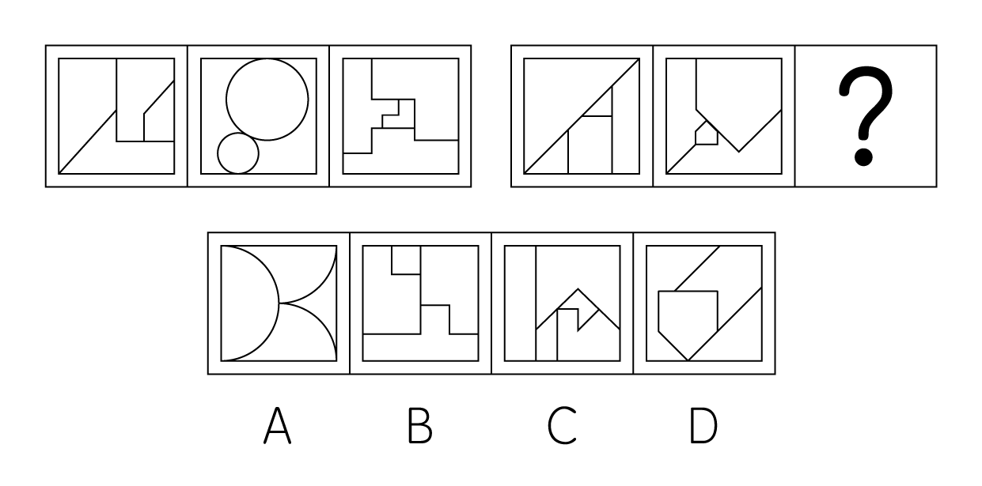
76.从所给的四个选项中，选出最合适的一个填入问号处，使之呈现一定的规律性：
Notes:
2.答案：C
解析：本题属于样式类，主要考查样式识别。
题干图形均将一个正方形分割成多个面；
每个图形中均有两个相似面，两个面的大小不同、形状一致。
A项：存在相同面，两个面的大小相同形状也相同，排除；
B项：存在相同面，两个面的大小相同形状也相同，排除；
C项，存在相似面，两个面大小不同，形状相同（“锯齿形”），当选；
D项，不存在形状相似的面，排除。
故正确答案为C。

Slide 3
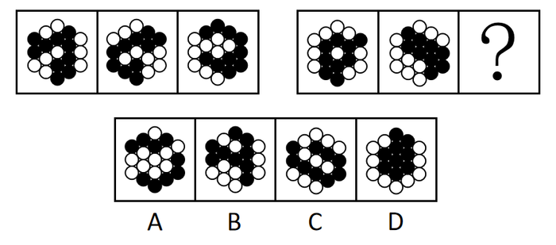
77.从所给的四个选项中，选出最合适的一个填入问号处，使之呈现一定的规律性：
Notes:
本题属于数量类，主要考查数素（部分数）。
能够连通的白球算做一个组成部分。
第一组图形（左侧3图）：连通白球分别是3部分、2部分、1部分。
第二组图形（右侧2图）：连通白球分别是3部分、2部分；应选连通白球为1部分的图形。
四个选项的连通白球部分数分别是：2部分、3部分、2部分、1部分。
因此本题选D。

Slide 4
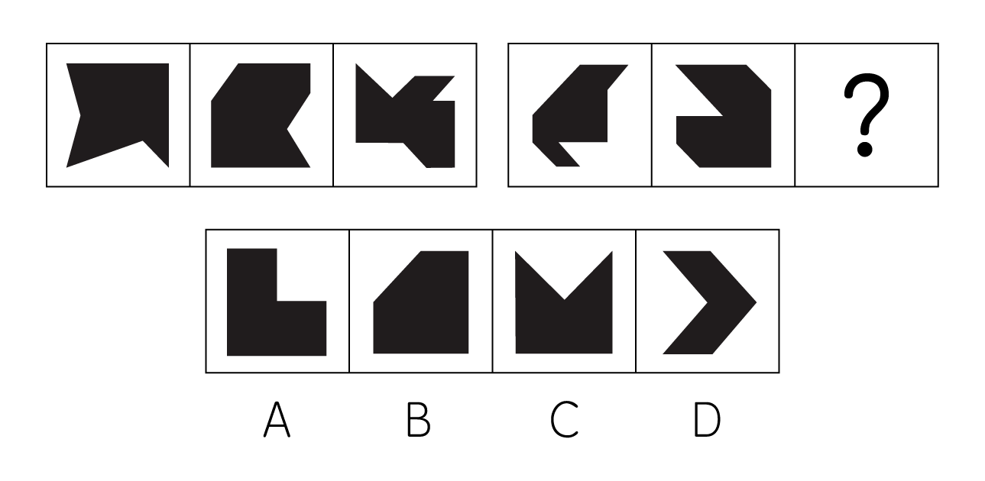
78.从所给的四个选项中，选出最合适的一个填入问号处，使之呈现一定的规律性：
Notes:
题干图形均为黑色实心图形，图形均有直角。
第一组图中：黑色图形内角中直角个数分别为1、2、3。
第二组图中，黑色图形内角中直角个数分别为1、2；应选直角个数为3的图形。
选项中直角个数分别为：5个、3个、2个、1个。
因此本题选B。

Slide 5
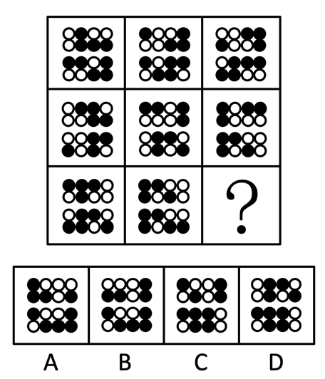
79.从所给的四个选项中，选出最合适的一个填入问号处，使之呈现一定的规律性：
Notes:
16个圆圈分为上中下三个部分，分别确定平移规律。
上部分（第1和第2行）：
环形平移，黑球每次逆时针移动一格；
中部分（第3行）：
横行平移，黑球每次向左移动一格，到头后返回起点。
下部分（第4行）：
横行平移，黑球每次向左移动一格，到头后返回起点。
因此本题选A。

Slide 6
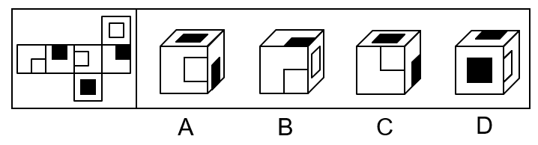
80.左图是给定纸盒的外表面，下面哪项能由它折叠而成？
Notes:
A项：满足要求，当选；
B项：利用“描点法”，以立体图的“正面”为参照，可以确定“公共点”在平面图与立体图中不对应，排除；
C项：利用“描点法”，以立体图的“右侧面”为参照，可以确定“公共点”在平面图与立体图中不对应，排除；
D项：利用“描点法”，以立体图的“右侧面”为参照，可以确定“公共点”在平面图与立体图中不对应，排除。
因此本题选A。

Slide 7
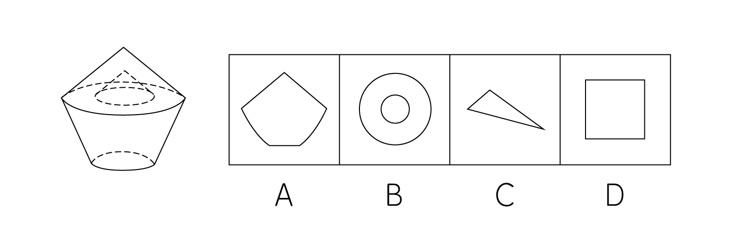
81.左图是给定的空心立体图形，将其从任一面剖开，右边哪项可能是该立体图形的截面？
Notes:
A项：从中心位置竖直向下切出的是五边形，均由直线构成，无法切出曲线，排除；
B项：从立体图形上半部分水平切一刀即可切出，正确；
C项：无法切出钝角三角形，排除；
D项：无法切出正方形，排除。
因此本题选B。

Slide 8
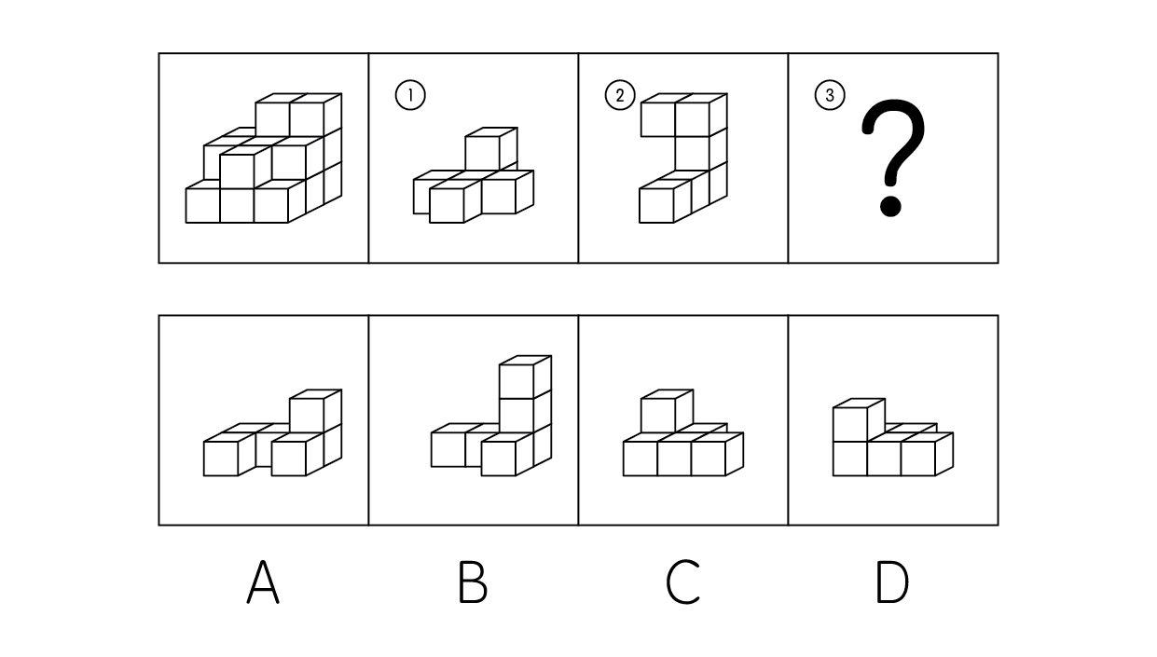
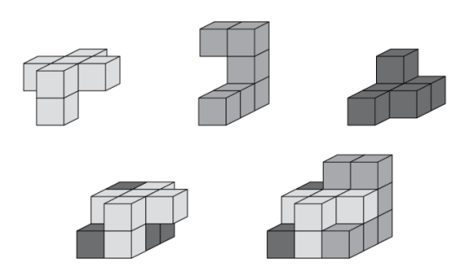
82.左图给定的是由相同正方体堆叠而成的多面体，该多面体可以由①、②和③三个多面体组合而成，以下哪项能填入问号处？
Notes:
7.答案：D
解析：本题属于重构类，主要考查立体拼合。
多面体①、②和D项的拼合过程如下图所示：
故正确答案为D。

Slide 9
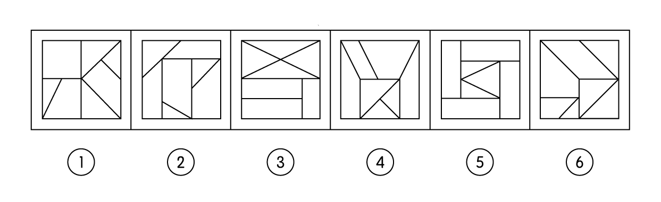
83.把下面的六个图形分为两类，使每一类图形都有各自的共同特征或规律，分类正确的一项是：
A. ①②③，④⑤⑥ B. ①④⑤，②③⑥
C. ①②④，③⑤⑥ D. ①③⑥，②④⑤
Notes:
题干图形均有7个面，形状分为三角形和四边形。
图①③⑥均为4个三角形和3个四边形；
图②④⑤均为4个四边形和3个三角形。
因此本题选D。

Slide 10
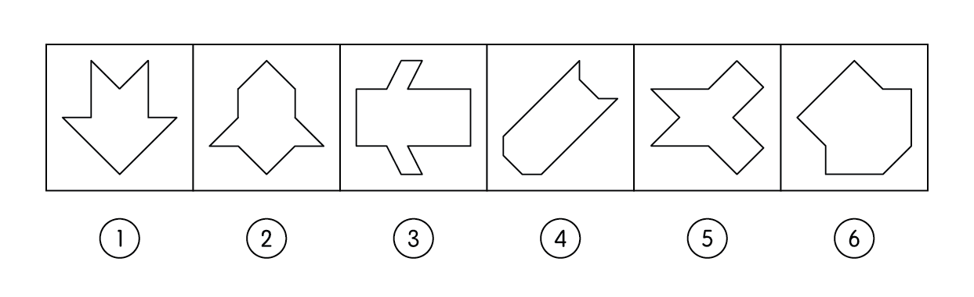
84.把下面的六个图形分为两类，使每一类图形都有各自的共同特征或规律，分类正确的一项是：
A.①②⑤,③④⑥ B.①③④,②⑤⑥
C.①⑤⑥,②③④ D.①②④,③⑤⑥
Notes:
8.答案：A
解析：本题属于位置类，主要考查线形关系。
题干图形均为轴对称图形。
对称轴如图所示：
图①②⑤对称轴均穿过图形交点（过点）；
图③④⑥对称轴均穿过图形的边（过线）。
故正确答案为A。

Slide 11
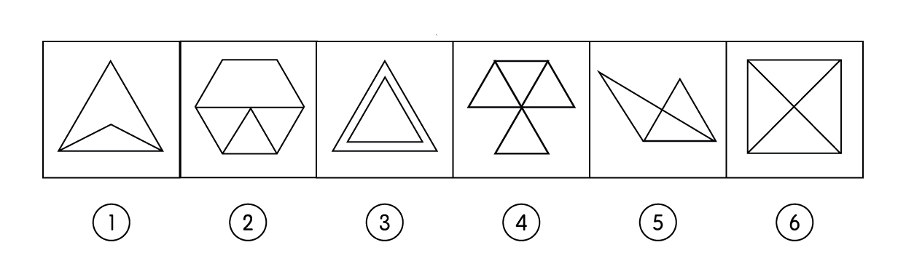
85.把下面的六个图形分为两类，使每一类图形都有各自的共同特征或规律，分类正确的一项是：
A.①②⑤,③④⑥ B.①②③,④⑤⑥
C.①③⑥,②④⑤ D.①④⑤,②③⑥
Notes:
9.答案：D
解析：本题属于数量类，主要考查笔画数。
图①④⑤均为一笔画图形；
图②③⑥均为两笔画图形。
故正确答案为D。

Slide 12
86.归因不变性原则是指人们会寻找某一特定结果与特定原因之间的
不变联系，如果某种特定原因在许多情境下总是与某种结果相伴。人
们就会把特定结果归结于那一原因。归因折扣原则是指人们不完全相信某一现象的形成确是由于某种原因所导致，即某一特定原因在产生特定结果中的作用，如果存在其他似是而非的原因，应该“打折扣”。
根据上述定义，两类归因原则均没有体现的是:
A. 电视广告中明星推销洗发水时，观众觉得她的一头秀发不完全是因为洗发水才有的
B. 创业失败总会使创业者背负债务，创业者小罗这几年债台高筑，朋友认为他一定是创业失败了
C. 在代理了诸多离婚案件后，律师小林统计发现离婚诉讼中大多数争议与财产纠纷有关
D. 对一系列盗窃案的分析显示，现场都出现过同一个男人，人们容易假定该男人就是犯罪嫌疑人
Notes:
本题属于多定义，主要考查匹配型。。
（1）归因不变性原则：结果与原因并存，就认为原因导致结果。
（2）归因折扣原则：不完全相信原因导致结果。
A项：观众不完全相信是洗发水导致一头秀发，体现了归因折扣原则，排除；
B项：小罗债台高筑，朋友认为是创业失败，是朋友对小罗债台高筑的原因猜想，体现了归因不变性原则，排除；
C项：离婚诉讼争议与财产纠纷共存，于并未体现人们将离婚诉讼这个结果归结于财产纠纷，并未体现明显的因果关系，所以不符合两种定义，当选；
D项：盗窃案总是与该男人共存，就认为该男人导致案件发生，体现了归因不变性原则，排除。
因此本题选C。

Slide 13
87.按调查范围来看，可将调查分为全面调查和非全面调查。全面调查指的是一定范围内的情况普查;非全面调查是指从总体中抽取一部分对象进行情况调查，又可分为:根据随机原则选择样本的抽样调查和有意识选取若干样本进行的典型调查。
根据上述定义，下列说法正确的是:
A. 对某市幼儿园所有儿童进行口腔卫生检查，这属于非全面调查
B. 对省内1~3年级的全体学生进行体育活动时间的调查，这属于非全面调查
C. 规模较大的前30所医学院校进行学生就业情况调查，这属于典型调查
D. 对某市中考数学成绩最好的几所学校进行调查，总结相关经验，这属于抽样调查
Notes:
本题属于多定义，主要考查匹配型。
全面调查：一定范围内的情况普查
非全面调查：从总体中抽取一部分对象进行情况调查
抽样调查：根据随机原则选择样本
典型调查：有意识选取若干样本进行
A项：对某市幼儿园所有儿童，符合一定范围内的情况普查，是全面调查；
B项：对省内1-3年级的全体学生，符合一定范围内的情况普查，是全面调查；
C项：选取规模较大的前30所，是有意识选取若干样本，是典型典型调查，正确；
D项：选取某市中考数学成绩最好的，是有意识选取若干样本，是典型典型调查。
因此本题选C。

Slide 14
88.对于特定论域中的任意两个对象a、b而言,当对象a与对象b之间
具有关系R时,对象b与对象a之间是否也具有关系R?基于此,对称性关
系命题可分为正对称关系、反对称关系和半对称关系。
（1）正对称关系:若对象a与b之间具有关系R,则对象b与a之间也具有关系R;
（2）反对称关系:若对象a与b之间具有关系R,则对象b与a之间一定不具有关系R;
（3）半对称关系:若对象a与b之间具有关系R,则对象b与a之间不一定具有关系R。
根据上述定义,下列关系属于半对称关系的是:
A.学生之间的同学关系
B.两个分数之间的小于关系
C.人与人之间的帮助关系
D.城市与城市之间的相邻关系
Notes:
19.答案：C
解析：本题属于多定义，主要考查辨析型。
半对称关系：若对象a与b之间具有关系R，则对象b与a之间不一定具有关系R。
A项：学生之间的同学关系（a与b是同学，那么b与a也必然是同学），属于正对称关系，不符合“b与a之间不一定具有关系R”，排除。
B项：两个分数之间的小于关系（若a小于b，则b一定不小于a），属于反对称关系，不符合“b与a之间不一定具有关系R”，排除。
C项：人与人之间的帮助关系（a帮助b，但b不一定帮助a），符合“若对象a与b之间具有关系R,则对象b与a之间不一定具有关系R”，当选。
D项：城市与城市之间的相邻关系（a与b相邻，则b与a必然相邻），属于正对称关系，不符合“b与a之间不一定具有关系R”，排除。
故正确答案为C。

Slide 15
89.司法物理鉴定是运用物理学原理和方法，即通过检验确定物质的颜色、硬度、结构、比重、熔点、沸点、浓度、导电导热系数等物理属性，或显现肉眼看不见的痕迹特征，对与案件有关的痕迹、物品进行鉴认、识别的一种技术手段。
根据上述定义，下列仅使用了司法物理鉴定手段的是:
A. 选用试剂对被害人胃内容物进行分离、提纯，明确其中毒类型
B. 通过技术手段复原受害人被删除的手机信息，排查案件嫌疑人
C. 使用天平称量案件中伪造文件的重量，并采用试剂染色法检验纸浆的种类
D. 利用不同波长光对受害者衣物进行照射，通过观察颜色、透射率来辨别色料种类
Notes:
本题属于单定义，主要考查“方式”这一个要件。
方式：运用物理学原理和方法进行鉴定识别。
A项：选用试剂对被害人胃内容物进行分离、提纯采用的是化学方法，不属于运用物理学原理和方法，不符合定义，排除；
B项：通过技术手段复原受害人被删除的手机信息，排查案件嫌疑人是一种技术手段，但不属于物理方法，没有检验确定物质的颜色、硬度、结构、比重、熔点、沸点、浓度、导电导热系数等物理属性，不符合定义，排除；
C项：使用天平称量属于物理方法，采用试剂染色法检验纸浆的种类属于利用化学试剂检验的方法，不符合定义，排除；
D项：利用不同波长光属于物理方法，通过观察颜色、透射率来辨别色料种类属于检验确定物质的颜色，检验的物品是受害者的衣物属于与案件相关的痕迹，符合定义，当选。
因此本题选D。

Slide 16
90.由于人类建设活动的破坏和干扰，生物群体原来连续成片的生活
环境被割裂，形成分散的岛状甚至碎片状的生境。生境廊道是指连接
破碎化生境并适宜生物生活、移动或扩散的通道，便于实现物种基因、能量、物质的流动。
根据上述定义，下列不属于生境廊道的是：
A.国家公园内，两棵参天古树跨过公路上方枝叶相连，金丝猴借助古树跨越公路，不同区域的金丝猴群可以保持接触
B.为了让野生象群在两个自然保护区之间迁移，管理者设计建成了迁移通道，避开村寨，并保证该区域范围内有丰富的水和食物资源
C.某地将过去严重污染的河道改造为河滨公园，架设了多座拱桥，美化了环境，方便了交通，还吸引了大量鸟类来此栖息
D.为避免青藏铁路隔断藏羚羊迁徙路线，动物学家设计了桥梁下方、隧道上方及路基缓坡3种形式的野生动物通路
Notes:
17.答案：C
解析：本题属于单定义，主要考查“方式”和“目的”两个要件。
方式：连接破碎化生境并适宜生物生活、移动或扩散的通道；目的：实现物种基因、能量、物质的流动。
A项：金丝猴借助古树跨越公路，符合方式这个要件，不同区域的金丝猴群可以保持接触达到目的，符合定义；
B项：管理者设计建成让野生象群在两个自然保护区之间迁移的通道，符合题干方式，保证该区域范围内有丰富的水和食物资源能够达到目的，符合定义；
C项：将严重污染的河道改造为河滨公园并架设拱桥，目的是美化环境，方便交通，拱桥并没有起到实现物种基因、能量、物质的流动的目的，不符合定义；
D项：动物学家设计野生动物通路，避免青藏铁路隔断藏羚羊迁徙路线，体现了“连接破碎化生境并适宜生物生活、移动或扩散”，符合定义。
故正确答案为C。

Slide 17
91.领主属宾句是汉语中的一种句式，句子主干由主语、动词和宾语三个部分组成。这种句子的主语和宾语之间具有比较稳定的“领有——隶属”关系：主语是“领有”的一方，宾语是“隶属”的一方；句子的动词和主语没有直接的语义关系。
根据上述定义，下列属于领主属宾句的是：
A. 他的脸上长了一点肉
B. 从远处走来一个挑夫
C. 去年他烂了一车苹果
D. 他头顶上飞过一只鸟
Notes:
本题属于单定义，主要考查脉络型中的文学。
句子主干由主语、动词和宾语三个部分组成。主语和宾语之间具有比较稳定的“领有——隶属”关系：主语是“领有”的一方，宾语是“隶属”的一方；句子的动词和主语没有直接的语义关系。
A项：句子是由主语动词宾语组成的，但是主语“他的脸上”和动词“长”具有直接语义关系，不符合定义，排除；
B项：“从远处走来一个挑夫”没有主语，不符合定义，排除；
C项：“去年他烂了一车苹果”由主语、动词和宾语三个部分组成，主语和宾语之间具有比较稳定的“领有——隶属”关系 ，动词“烂”和主语“他”没有直接的语义关系，符合定义，当选；
D项：“他头顶上飞过一只鸟”没有宾语，不符合定义，排除。
因此本题选C。

Slide 18
92.基因污染指原生物种基因库非预期或不受控制的基因流动,即外源基因通过转基因作物、外来入侵物种、家养动物等扩散到其他栽培作物或自然野生物种并成为后者基因的一部分。
根据上述定义,下列没有体现出基因污染的是:
A. 某农场生产的大豆发现了转基因成分Bt基因,这些成分是附近地区种植的基因工程Bt大豆通过交叉授粉传播过来的
B. 黑足猫是一种体型娇小但捕猎能力超强的野生猫,跑到野外的家猫和黑足猫交配后,生出血统不纯正的黑足猫,真正的黑足猫几近灭绝
C. 转基因SL玉米获批做动物饲料,SL玉米只占某国玉米总产量的1%,但一年后该国22%的玉米样本被认定含有SL玉米基因
D. 某国开发出耐除草剂的转基因油菜,油菜出油率提高,但这种油菜种子能在土壤中休眠数年,因此成为其他作物中的“杂草”
Notes:
本题属于单定义，主要考查“方式”这一个要件。
方式要件：转基因作物、外来入侵物种、家养动物等扩散到其他栽培作物或自然野生物种并成为后者基因的一部分。
A项：农场生产的大豆发现了转基因成分Bt基因属于外源基因通过转基因作物扩散到其他栽培作物并成为后者基因的一部分，符合定义；
B项：跑到野外的家猫和黑足猫交配后,生出血统不纯正的黑足猫，属于家养动物扩散到其他自然野生物种并成为后者基因的一部分，符合定义;
C项：一年后该国22%的玉米样本被认定含有SL玉米基因，属于外源基因通过转基因作物扩散到其他栽培作物并成为后者基因的一部分，符合定义；
D项：转基因油菜种子能在土壤中休眠数年，没有体现基因流动，不符合定义。
因此本题选D。

Slide 19
93.总量指标动态数列是将反映某种社会经济现象的一系列总量指标按时间
先后顺序排列形成的数列，可分为两类：（1）时期数列：每个指标都表示
社会经济现象在一定时期内发展过程的总量，各指标值可以相加，指标数
值的大小与时期长短有直接关系；（2）时点数列：每个指标都表示社会经济现象在某一时点（时刻）上的数量，各指标值不能相加，指标数值大小和“时点间隔”长短没有直接关系，每个指标通常都是定期（间断）登记取得的。
根据上述定义，下列属于时点数列的是：
A.2016—2020年某市税收情况
B.2017—2020年某公司员工人数情况
C.2021年1—5月某地区城镇私营单位就业人员月均工资
D.2020年某地区各季度电动汽车生产产量
Notes:
16.答案：B
解析：本题属于多定义，主要考查辨析型。
定义要件：（1）各指标值不能相加；（2）指标数值大小和“时点间隔”长短没有直接关系；（3）每个指标通常都是定期（间断）登记取得的。
A项：2016年—2020年的税收情况可以相加，不符合（1），属于时期数列，并非时点数列，排除；
B项：2017-2020年末某公司员工人数，每年年末员工人数不能相加；员工人数和“时点间隔”长短无关系，也满足（3），当选；
C项：2021年1—5月某地区城镇私营单位就业人员月均工资，是一整月的平均工资，并非某一时点上的数量，排除；
D项：2020年某地区各季度电动汽车生产产量可以相加，不符合（1），每季度生产产量属于一定时期内的总量，属于时期数列，排除。
故正确答案为B。

Slide 20
94.在卫生经济学评价中，直接成本是指与疾病有关的预防、诊断、治疗和康复等所支出的费用，包括直接医疗成本和直接非医疗成本。直接医疗成本是指与医疗服务的提供直接相关的医疗成本，包括一切必要的医学检验和检查的成本，以及卫生服务管理成本和所有后续治疗成本；直接非医疗成本是指与医疗服务的提供直接相关的非医疗成本。
根据上述定义，下列没有体现上述成本的是：
A.患者李某前往医院看夜间急诊的出租车费
B.患者赵某因右臂受伤停工造成的工资损失
C.在口腔科拔取智齿前，患者于某支付的血常规化验费
D.在陪同女儿去外地做手术期间，何某住宾馆支付的住宿费
Notes:
13.答案：B
解析：本题属于多定义，主要考查辨析型。
直接成本：与疾病有关的预防、诊断、治疗和康复等所支出的费用。
直接医疗成本：与医疗服务的提供直接相关的医疗成本。
直接非医疗成本：与医疗服务的提供直接相关的非医疗成本。
A项：患者李某的打车费用是李某为了获得诊断服务付出的成本，属于直接非医疗成本；
B项：患者赵某因伤停工的工资损失，不是为疾病康复所支出的费用，不属于直接成本；
C项：支付血常规化验费是付出的医学检查成本，属于直接医疗成本；
D项：何某陪女儿做手术期间支付的住宿费，是为了治疗疾病所支付的非医疗费用，属于直接非医疗成本。
故正确答案为B。

Slide 21
95.地球物理勘探是通过研究和观测各种地球物理场的变化来探测地
层岩性、地质构造等地质条件的过程。由于组成地壳的不同岩层介质
往往在密度、弹性、导电性等方面存在差异，这些差异将引起相应的地球物理场的局部变化，通过测量这些物理场的分布和变化特征，结合已知地质资料进行分析研究，就可以达到推断地质性状的目的。
根据上述定义，下列不属于地球物理勘探的是：
A. 根据岩石和矿石导电性、电磁感应特性等来记录地层界面的深度和形态
B. 利用人工激发的地震波在弹性不同地层内的传播规律，了解水文地质的分布情况
C. 采集岩石样品，分析岩石内的微量元素，通过发现与矿化有关的原生异常来寻找矿床
D. 通过观测不同岩石引起的重力差异，判断地下地层的岩性及状态，确定沉积盆地范围
Notes:
本题属于单定义，主要考查“方式”这一要件。
①组成地壳的不同岩层介质往往在密度、弹性、导电性等方面存在差异，将引起相应的地球物理场的局部变化；
②通过测量这些物理场的分布和变化特征，结合已知地质资料进行分析研究，就可以达到推断地质性状的目的。
A项：岩石和矿石导电性、电磁感应特性满足关键词①，根据这些特性记录地层界面的深度和形态满足关键词②，符合定义；
B项：人工激发的地震波在弹性不同地层内的传播满足关键词①，利用此规律了解水文地质的分布情况满足关键词②，符合定义；
C项：采集岩石样品，分析岩石内的微量元素不满足关键词①，是通过微量元素进行的化学分析，也就不能引起想要的地球物理场的局部变化，不符合定义；
D项：不同岩石引起的重力差异满足关键词①，利用此特点判断地下地层的岩性及状态，确定沉积盆地范围满足关键词②，符合定义。
因此本题选C。

Slide 22
96.珍珠：珍珠婚
A. 面包：面包树
B. 槐花：槐花蜜
C. 蘑菇：蘑菇云
D. 母亲：母亲河
Notes:
本题属于语义类，主要考查比喻象征义。
“珍珠婚”是美国的婚姻纪念习俗，结婚的第三十年称为珍珠婚，以“珍珠”美好珍贵的象征义来命名婚姻，二者属于语义关系中的比喻象征义关系。
A项：“面包树”的果实为热带主要食品之一，其风味类似面包，因此而得名，所以二者属于对应关系，不涉及比喻象征义，与题干逻辑关系不一致，排除；
B项：“槐花”与“槐花蜜”二者属于原材料对应关系，排除；
C项：“蘑菇云”因形状像“蘑菇”而得名，二者属于对应关系；
D项：黄河、长江是中华民族的“母亲河”，以“母亲”呵护哺育孩子的象征义命名河流，形容河流滋润大地、哺育人民，成为人类文明发展的摇篮，与题干逻辑关系一致，当选；
因此本题选D。

Slide 23
97.呼吸系统∶生殖系统
A.生产计划∶年度计划
B.观赏花卉∶药用花卉
C.水面舰艇∶巡洋舰艇
D.简牍公文∶纸质公文
Notes:
24.答案：D
解析：本题属于集合类，主要考查并列关系中的反对关系。
“呼吸系统”与“生殖系统”属于并列关系中的反对关系。人体共有八大系统：运动系统、神经系统、内分泌系统、循环系统、呼吸系统、消化系统、泌尿系统、生殖系统。这些系统协调配合，使人体内各种复杂的生命活动能够正常进行。
A项：“生产计划”是企业对生产任务作出统筹安排，具体拟定生产产品的品种、数量、质量和进度的计划，有的“生产计划”是“年度计划”，有的“年度计划”是“生产计划”，二者属于交叉关系，排除；
B项：有的“观赏花卉”是“药用花卉”，有的“药用花卉”是“观赏花卉”，二者属于交叉关系，排除；
C项：“巡洋舰艇”是一种火力强、用途多，主要在远洋活动的大型“水面舰艇”，二者属于包容关系中的种属关系，排除；
D项：“简牍”是中国古代书写用的竹简和木片，“简牍公文”与“纸质公文”属于并列关系，现代还有电子公文，与题干逻辑关系一致，当选。
故正确答案为D。

Slide 24
98.载歌∶载舞
A.人云∶亦云
B.且战∶且退
C.自作∶自受
D.全心∶全意
Notes:
22.答案：B
解析：本题属于语法类，主要考查偏正关系。
“载歌”“载舞”意思是边唱歌，边跳舞，形容尽情地欢乐，“载”字是一边一边的意思作状语，“歌”“舞”为动词作谓语，且两件事情同时进行。
A项：“人云”“亦云”是指别人说什么，自己也跟着说什么，为主谓结构，且二者有时间先后关系，排除。
B项：“且战”“且退”一种作战状态，意为一边作战，一边退却，“且”字是一边一边的意思作状语，“战”“退”为动词作谓语，且两件事情同时进行，与题干逻辑关系一致，当选；
C项：“自作”“自受”指自己做下的坏事，自己承受恶果，为主谓结构，且二者属于因果关系，排除；
D项：“全心”“全意”指投入全部心思和精力，毫无杂念，“心”“意”为名词，二者属于近义关系，排除；
故正确答案为B。

Slide 25
99.边防检查∶走私
A. 科普宣传∶迷信
B. 农药喷洒∶除害
C. 个税申报∶偷税
D. 手术治疗∶患病
Notes:
本题属于映射类，主要考查目的对应关系。
“边防检查”的目的是为了防止“走私”，二者属于目的对应关系。
A项：“科普宣传”是为了杜绝“迷信”，二者属于目的对应关系，与题干逻辑关系一致，当选；
B项：“农药喷洒”是为了“除害”，而不是防止“除害”，对应方式与题干不一致，排除；
C项：“个税申报”是指个人年度收入超过限额须进行申报，属于纳税流程，不是为了防止“偷税”，排除；
D项：“患病”之后可能需要接受“手术治疗”，二者属于顺承关系，与题干不一致，排除。
因此本题选A。

Slide 26
100.独幕剧∶歌剧∶话剧
A.流行歌曲∶通俗歌曲∶现代歌曲
B.自由体操∶竞技体操∶艺术体操
C.远程面试∶单独面试∶小组面试
D.顺序作业∶流水作业∶平行作业
Notes:
26.答案：C
解析：本题属于集合类，主要考查交叉关系与并列关系。
戏剧按容量大小，戏剧文学可分为多幕剧、“独幕剧”和小品，按表现形式，可分为“话剧”“歌剧”、诗剧、舞剧、戏曲等，“歌剧”和“话剧”属于并列关系，二者与“独幕剧”均属于交叉关系。
A项：现代歌曲泛指19世纪末20世纪初印象主义音乐以后，直到今天的全部专业音乐创作。通俗歌曲指以赢利为主要目的创作的歌曲。二者分别从年代和创作目的对歌曲进行了划分，属于交叉关系，排除；通俗歌曲又叫流行歌曲，二者为全同关系
B项：体操指现代奥运会竞技项目，是所有体操项目的总称，主要包括“竞技体操”“艺术体操”、蹦床等奥运项目，以及竞技健美操、技巧运动等非奥运会项目。“竞技体操”与“艺术体操”属于反对并列关系。自由体操是竞技体操项目之一，二者属于种属关系，排除；
C项：“单独面试”与“小组面试”属于并列关系，二者分别与“远程面试”属于交叉关系，与题干逻辑关系一致，当选；
D项：“顺序作业”“流水作业”与“平行作业”均为施工组织的作业方式，属于并列关系，排除。
故正确答案为C。
1.顺序作业(依次施工):顺序作业是将工程划分为若干个施工过程,每个施工过程按照施工工艺流程顺次进行施工。前一个施工过程完成后,后一个施工过程才开始施工。
2.流水作业：流水作业是将工程按照一定的分段进行施工，每个施工段按照工序循环作业。
3.平行作业：平行作业是指多个工种在同一时间、不同的空间上进行施工的组织方式。不同于流水作业的是，平行作业可以打乱施工顺序，只要不影响施工质量的前提下可以交叉施工。平行作业适用于工期紧、任务重的工程，可以缩短施工周期。

Slide 27
101.剪发：烫发剂：烫发
A. 催熟：防腐剂：防腐
B. 伐树：植树节：植树
C. 风蚀：碳酸钙：溶蚀
D. 镇痛：止痛药：止痛
Notes:
本题属于映射类，主要考查功能对应关系。
“剪发”和“烫发”属于并列关系，“烫发剂”用于“烫发”，二者属于功能对应关系，但“烫发剂”不用于“剪发”，二者无关。
A项：“催熟”与“防腐”属于并列关系，“防腐剂”用于“防腐”，二者属于功能对应关系，与题干逻辑关系一致，当选；
B项：“伐树”与“植树”属于并列关系，“植树节”属于一个节日，不是物品，排除；
C项：“风蚀”与“溶蚀”属于并列关系，“碳酸钙”成分可以引发“溶蚀”，碳酸钙与雨水中的碳酸发生反应生成碳酸氢钙，碳酸氢钙能够溶解在水中，被流水带走。对应方式与题干不一致，排除；
D项：“镇痛”指对急慢性疼痛的治疗，止痛是指使疼痛停止，因此“镇痛”与“止痛”属于近义关系。“镇痛”和“止痛”都可以使用“止痛药”，排除。
因此本题选A。
知识补充：含有碳酸的雨水通过缝隙流入碳酸盐岩等可溶岩地层时，对碳酸盐岩等可溶岩产生强烈的溶蚀作用。因为碳酸盐岩等可溶岩的构成物是碳酸钙，碳酸钙便与雨水中的碳酸发生反应生成碳酸氢钙。碳酸氢钙能够溶解在水中，被流水带走。碳酸盐岩等可溶岩的缝隙不断被溶蚀而扩大，再加上侵蚀、剥蚀和生物等作用，最后就形成了溶蚀型（岩溶或喀斯特）地貌。

Slide 28
102.提起公诉∶宣告判决∶收押罪犯
A.撰写教案∶课堂教学∶解答疑问
B.手机点餐∶外卖送餐∶五星好评
C.违章行驶∶交警处罚∶行人受伤
D.方案设计∶建筑施工∶竣工验收
Notes:
27.答案：D
解析：本题属于映射类，主要考查顺承关系。
先“提起公诉”再“宣告判决”最后“收押罪犯”，三者属于时间顺承关系；
二级辨析：提起公诉的主体为检察院、宣告判决的主体为法院，收押罪犯的主体为监狱或看守所，三者的行为主体不一致。
A项：先“撰写教案”再“课堂教学”，二者属于顺承关系，但“解答疑问”可以与“课堂教学”同步进行，没有明显的时间先后顺序，且三者的主体一致，均为老师，排除；
B项：先“手机点餐”再“外卖送餐”最后“五星好评”，三者属于时间顺承关系，但“手机点餐”与“五星好评”二者主体是同一个人，排除。
C项：先“违章行驶”导致“行人受伤”最后“交警处罚”，三者属于时间顺承关系，但词语顺序与题干不一致，排除。
D项：先“方案设计”再“建筑施工”最后“竣工验收”，三者属于时间顺承关系，且方案设计的主体为设计院，建筑施工的主体为建设单位，竣工验收的主体为监理单位，三者的行为主体不一致，与题干逻辑关系一致，当选。
故正确答案为D。

Slide 29
103.二线城市：港口城市：商业城市
A. 海上战争：常规战争：空中战争
B. 科技期刊：电子期刊：纸本期刊
C. 自助旅游：国内旅游：探亲旅游
D. 街心公园：森林公园：湿地公园
Notes:
本题属于集合类，主要考查交叉关系。
二线城市、港口城市、商业城市是关于城市从三个不同的维度进行的分类，三者之间互为交叉关系。
A项：”海上战争”与“空中战争”属于并列关系，排除；
B项：“电子期刊”与“纸本期刊”属于并列关系，排除；
C项：“自助旅游”是从旅游的形式来命名的，“国内旅游”是从旅游的范围来命名的，“探亲旅游”是从旅游的目的来命名的，三词两两之间互为交叉关系，与题干逻辑关系一致，符合；
D项：“森林公园”的景观特征是森林植被，它仅为国家公园体系中的一种景观类型，除森林公园外，国家公园类型还应包括地质公园、海洋公园、草地公园、荒漠公园、湿地公园等。“森林公园”与“湿地公园”属于并列关系，排除。
因此本题选C。

Slide 30
104.纪录片对于（）相当于（）对于客观题
A.电影；主观题
B.国产片；选择题
C.动画片；考试题
D.译制片；必答题
Notes:
30.答案：D
解析：本题属于集合类，主要考查交叉关系。
括号中分别代入选项。
A项：有的“纪录片”是“电影”，有的“电影”是“纪录片”，二者属于交叉关系，“主观题”和“客观题”属于并列关系，前后逻辑关系不一致，排除；
B项：有的“纪录片”是“国产片”，有的“国产片”是“纪录片”，二者属于交叉关系，“选择题”是“客观题”，二者属于包容关系中的种属关系，前后逻辑关系不一致，排除；
C项：“动画片”与“纪录片”属于并列关系，有的“考试题”是“客观题”，有的“客观题”是“考试题”，二者属于交叉关系，前后逻辑关系不一致，排除；
D项：有的“纪录片”是“译制片”，有的“译制片”是“纪录片”，二者属于交叉关系，有的“必答题”是“客观题”，有的“客观题”是“必答题”，二者属于交叉关系，前后逻辑关系一致，当选。
故正确答案为D。
译制片最早叫“翻版片”，又叫“翻译片”。广义的译制片就是指将原版影片的对白或解说翻译成另一种语言后，以该种语言配音混录或叠加字幕后的影片。

Slide 31
105.自然声源对于（）相当于（）对于煤炭
A.人工声源；植物遗骸
B.燕语莺声；矿石燃料
C.传播介质；社区供暖
D.物体振动；地质危害
Notes:
29.答案：B
解析：本题属于集合类，主要考查包容关系。
括号中分别代入选项。
A项：“自然声源”与“人工声源”属于并列关系，“煤炭”是古代“植物遗骸”经过生物化学和物理化学变化逐渐形成的固体可燃性矿物，二者属于原材料对应关系，前后逻辑关系不一致，排除。
B项：“燕语莺歌”意思是黄鹂歌唱，燕子呢喃，与“自然声源”属于包容关系中的种属关系，“煤炭”属于“矿石燃料”，二者属于包容关系中的种属关系，前后逻辑关系一致，当选；
C项：“自然声源”的传播一定会使用到“传播介质”，二者属于必然方式对应关系，但“社区供暖”可能使用“煤炭”供暖，二者属于或然方式对应关系，前后对应方式不一致，排除；
D项：“物体震动”产生“自然声源”，二者属于对应关系，“煤炭”与“地质危害”无明显的逻辑关系，前后逻辑关系不一致，排除。
故正确答案为B。

Slide 32
106.最近，主打白噪音的助眠产品引起很多人的兴趣。有人认为，白
噪音可以掩盖环境中干扰性的刺激，有助于促进睡眠、改善睡眠质量。
但研究者对此持怀疑态度，认为白噪音可改善睡眠的研究证据不足，持续白噪音甚至会对睡眠造成影响。以下哪项如果为真，不能支持研究者的观点?
A. 持续暴露在白噪音下，听觉系统会不断将声音信号转换成神经信号，上传大脑，大脑会持续保持活跃，无法充分休息
B. 持续的白噪音会引起听力的损害，甚至会导致认知功能障碍，严重者还会导致失眠或嗜睡
C. 白噪音会使健康志愿者睡眠期间脑电波的循环交替模式显著改变，这意味着健康人睡眠结构受到干扰
D. 白噪音掩盖环境中干扰性的刺激，也会掩盖环境中有意义的声音，可能对人的生活甚至对生命造成威胁
Notes:
研究者反驳的观点：白噪音可以掩盖环境中干扰性的刺激，有助于促进睡眠、改善睡眠质量。
研究者支持的观点：白噪音可改善睡眠的研究证据不足，持续白噪音甚至会对睡眠造成影响。
A项：作诠释。该项指出持续暴露在白噪音下，听觉系统会不断将声音信号转换成神经信号，大脑会持续保持活跃，无法充分休息，通过作诠释加强研究者的观点，排除；
B项：补充论据。该项指出持续的白噪音会引起听力损害，严重者还会导致失眠或嗜睡，体现出持续白噪音对睡眠的影响，能够加强研究者的观点，排除；
C项：补充论据。该项指出白噪音会使健康人的睡眠结构受到干扰，体现出白噪音对睡眠的影响，能够加强研究者的观点，排除；
D项：无关选项。该项指出白噪音可能对人的生活甚至对生命造成威胁，但没有说明对睡眠的影响，论题不一致，不能加强研究者的观点，当选。
因此本题选D。

Slide 33
107.聚苯乙烯泡沫塑料广泛用于制造一次性咖啡杯等用品，但其原料来自石油等不可再生能源，生成的聚苯乙烯高温条件下可能产生对人体有害组分，且无法自然降解，燃烧时还会造成环境污染。研究人员开发出一种源自特定植物的环保材料，这种环保材料质量较轻，可支撑自身重量200倍的物体而不变形，还可自然降解， 燃烧不会产生污染性烟尘。研究人员认为，这种环保材料有望成为制造一次性咖啡杯等用品的重要材料。以下哪项如果为真，最能削弱上述结论?
A. 这种环保材料不具有一次性咖啡杯所需的良好隔热性能，盛装液体后也很难具有聚苯乙烯泡沫塑料的耐久性
B. 这种环保材料大规模投入生产后，会挤垮生产聚苯乙烯泡沫塑料的厂家，减少市场上一次性咖啡杯等用品的供应量
C. 对该植物有过敏反应的人群使用这种环保材料会产生过敏反应，该环保材料不适用于这类过敏人群
D. 这种环保材料还不能完全替代聚苯乙烯泡沫材料，还有很多用品仍然需要使用聚苯乙烯泡沫材料生产
Notes:
本题属于论证类，主要考查论据+观点型。
论点：这种环保材料有望成为制造一次性咖啡杯等用品的重要材料。
论据：这种环保材料质量较轻，可支撑自身重量200倍的物体而不变形，还可自然降解， 燃烧不会产生污染性烟尘。
A项：增加反向论据。说明这种材料做咖啡杯存在着缺陷，无法用来制作咖啡杯，可以削弱。
B项：无关选项。说明这种材料投入生产后，对原有产业造成的影响，但与论点论题不一致，无法削弱。
C项：增加反向论据。说明有一部分人是无法使用这种材料制作成的咖啡杯的，可以削弱。
D项：无关选项。论点只是想用这种材料制作咖啡杯，而不是完全替代聚苯乙烯，选项与论点论题不一致，无法削弱。
A项从根本上说明这种材料无法用来做咖啡杯，C项只是一部分人用不了，A项力度更强。
因此本题选A。

Slide 34
108.一颗恒星足够大且经过超新星爆发，才会坍缩为一颗中子星并伴随磁场增强。在这些中子星中，只有拥有强大磁场和高自转速度才能成为磁星。一般认为，磁星的磁场是在恒星变成中子星的首十秒透过炽热内核物质的对流所产生的，只有在对流现象发生期间拥有高自转速度（周期约10毫秒左右），其产生的电流才会传遍整颗天体。
由此可以推出∶
A. 能演变成磁星的星体一定是中子星
B. 拥有高自转速度的中子星会产生强大磁场
C. 如果不经历超新星爆发，大质量恒星是不会成为中子星的
D. 只要中子星的内核物质产生强烈对流，就会在整个星体内出现电流
Notes:
本题属于翻译推理，主要考查单句翻译。
①坍缩为一颗中子星→足够大且经过超新星爆发；
②成为磁星的中子星→拥有强大磁场且高自转速度的中子星；
③产生的电流传遍整颗天体→在对流现象发生期间拥有高自转速度。
A项：“成为磁星”，但不确定是否是在“成为磁星的中子星”，无法推出必然结论，排除;
B项：“高自转速度的中子星”和“强大的磁场”是推理②后面“且关系”的两部分，但二者之间不存在推出关系，无法推出，排除;
C项：“恒星未经历超新星爆发”是对推理①后面“且关系”一部分的否定，属于“否后”，根据“否后必否前”，可以推出“不会成为中子星”，符合；
D项：“中子星的内核物质产生强烈对流”是对推理③后面“且关系”一部分的肯后，故无法确定是“肯后”还是“否后”，无法推出必然结论，排除。
因此本题选C。

Slide 35
109.小陈、小李、小刘3人从学校脱颖而出，到市里参加竞赛。5人预测∶小陈、小李都获奖；
小陈、小李至多有1人获奖；
小陈获奖，小李未获奖；
小陈未获奖，小李获奖；
若小陈获奖，则小刘也获奖。
结果发现，只有1人预测正确。
由此可以推出∶
A. 小陈、小李都未获奖
B. 小陈、小刘都获奖
C. 小李、小刘都未获奖
D. 小陈、小李都获奖
Notes:
本题属于真假推理，主要考查矛盾关系。
先翻译题干：
①小陈且小李；
②¬小陈或¬小李；
③小陈且¬小李；
④¬小陈且小李；
⑤小陈→小刘。
其中，①小陈且小李和②¬小陈或¬小李为矛盾关系。
根据题干条件可知，只有一人预测正确，故③④⑤均为假。
根据⑤为假可知，其矛盾命题“小陈且¬小刘”为真，即小陈获奖、小刘未获奖，排除A、B两项；
根据③为假可知，其矛盾命题“¬小陈或小李"为真，而小陈确定获奖，则小李一定获奖；
综上，小陈、小李获奖，而小刘未获奖。
因此本题选D。

Slide 36
110.不同的读者在阅读时，会对文章进行不同的加工编码，一种是
浏览，从文章中收集观点和信息，使知识作为独立的单元输入大脑，
称为线性策略；一种是做笔记，在阅读时会构建一个层次清晰的架构，就像用信息积木搭建了一个“金字塔”，称为结构策略。做笔记能够对文章的主要内容进行标注，因此与单纯的浏览相比，做笔记能够取得更优的阅读效果。
要使上述论证成立，还需基于以下哪一前提？
A.用浏览的方式进行阅读属于知识加工的线性策略
B.阅读效果的好坏取决于能否在阅读时抓住要点
C.做笔记涉及到了更加复杂的认知加工过程
D.与线性策略相比，结构策略能够让学习提升速度
论点：与单纯的浏览相比，做笔记能够取得更优的阅读效果。
论据：做笔记能够对文章的主要内容进行标注。
Notes:
34.答案：B
解析：本题属于论证类，主要考查前提假设型。
论点：与单纯的浏览相比，做笔记能够取得更优的阅读效果。
论据：做笔记能够对文章的主要内容进行标注。
A项：无关选项。该项指出浏览的方式属于线性策略，而与论点中“阅读效果”无关，重复论据，不是前提，排除；
B项：搭桥。该项指出“阅读效果的好坏取决于能否在阅读时抓住要点”，将论点中“更优的阅读效果”和论据中“对文章的主要内容进行标注（抓住要点）”建立了联系，能够作为前提，当选；
C项：无关选项。该项指出做笔记涉及更复杂的加工，而与论点中“阅读效果”无关，重复论据，不是前提，排除；
D项：无关选项。该项讨论的是对“学习提升速度”的影响，而与论点中“阅读效果”无关，话题不一致，不是前提，排除。
故正确答案为B。

Slide 37
111.地理老师在五个柜子里放入了五种矿物，每个柜子只放一种矿物：赤铁矿、黑云母、绿泥石、黄铜矿、方铅矿。已知:
（1）如果一号柜放赤铁矿，那么二号柜不放黑云母；
（2）或者三号柜放赤铁矿，或者一号柜放赤铁矿；
（3）如果二号柜不放黑云母，那么四号柜不放绿泥石；
（4）若五号柜放方铅矿，则四号柜放绿泥石。
以下哪项如果为真，可以得出“三号柜放赤铁矿”的结论?
A. 二号柜不放黑云母
B. 一号柜不放黄铜矿
C. 五号柜放的是方铅矿
D. 四号柜不放绿泥石
Notes:
本题属于翻译推理，主要考查单句翻译。
翻译题干。
①一号柜放赤铁矿→¬二号柜放黑云母
②三号柜放赤铁矿或一号柜放赤铁矿
③¬二号柜放黑云母→¬四号柜放绿泥石
④五号柜放方铅矿→四号柜放绿泥石
第三步，进行推理。
该题结论已知，需要从结论入手反推条件。
要得到“三号柜放赤铁矿”，根据“否定肯定式”再结合②，必须有“¬一号柜放赤铁矿”这个条件；
要得到“¬一号柜放赤铁矿”，根据“否后必否前”再结合①，必须有“二号柜放黑云母”这个条件；
要得到“二号柜放黑云母”，根据“否后必否前”再结合③，必须有“四号柜放绿泥石”这个条件；
要得到“四号柜放绿泥石”，根据“肯前必肯后”再结合④，必须有“五号柜放方铅矿”这个条件。
因此本题选C。

Slide 38
112.熊蜂是一类多食性昆虫，与蜜蜂相比，熊蜂体型更大且多毛，颜色各异，大多有着经典的黄黑条纹，黑身红尾。人们发现，由于密集管理型农业系统的推广，熊蜂在这些地方开始衰落，有的种类已经灭绝，相对而言，普通蜜蜂的数量并没有明显减少。因此，相比普通蜜蜂，农田利用方式的改变对熊蜂的生存威胁更大。
以下哪项如果为真，最能支持上述结论？
A. 蜜蜂采食会派出“侦查员”，回来后通过一种“摆动舞”告知蜂群食源在哪里，而熊蜂不会跳舞，因此大多独自采食
B. 蜜蜂会在蜂巢内储藏大量食物，熊蜂的蜂巢储存食物量较少，一旦出现食物短缺，熊蜂就会处于劣势
C. 蜜蜂属于大型化社群，而熊蜂属于小型化社群，这会导致基因分异度降低，更易受到寄生虫感染而大量死亡
D. 密集型农田往往种植单一植物，如果植物不是处于花期，熊蜂就会因无法如蜜蜂般进行远距离飞行而岌岌可危
Notes:
本题属于论证类，主要考查论据+观点型。
论点：相比普通蜜蜂，农田利用方式的改变对熊蜂的生存威胁更大。
论据：人们发现，由于密集管理型农业系统的推广，熊蜂在这些地方开始衰落，有的种类已经灭绝，相对而言，普通蜜蜂的数量并没有明显减少。
A项：无关选项。告知蜜蜂采食的优势，不能说明农田利用方式的改变对熊蜂的生存的压力与威胁，因此与论点无关，无法加强，排除。
B项：无关选项。蜜蜂会在蜂巢内储藏大量食物的优势，也不能说明农田利用方式的改变对熊蜂的生存的压力与威胁，因此与论点无关，无法加强，排除。
C项：无关选项。蜜蜂属于大型化社群，而熊蜂属于小型化社群，这个不能说明农田利用方式的改变对熊蜂的生存的压力与威胁，因此与论点无关，无法加强，排除。
D项：增加论据。密集型农田往往种植单一植物，如果植物不是处于花期，熊蜂就会因无法如蜜蜂般进行远距离飞行而岌岌可危，说明了由于农田生产方式的单一对熊蜂的生存威胁加大，可以加强。
因此本题选D。

Slide 39
113.在我国北方的春天，树木花粉是一种主要的过敏源，它们通过空
气传播、不可避免地被吸入体内，使过敏体质人群产生或轻或重的炎
症反应。与此同时，作为树木种子的杨柳飞絮同样使过敏人群感到不适，有研究员认为，杨柳飞絮虽然会使呼吸道产生不适，但它不是过敏源，许多声称杨柳飞絮过敏的人实际上是花粉过敏。
以下哪项如果为真，不能支持研究人员的论证？
A.杨柳飞絮容易进入人的呼吸道，并黏附其上产生刺激作用，出现类似过敏的症状
B.杨柳飞絮漫天飞舞之时，正值很多种树开花之际，二者在时间上存在着重叠
C.杨柳飞絮含有油质和多糖类物质，作用在皮肤上可通过一系列反应变成一种过敏源
D.由于被杨柳飞絮包裹携带，风媒花粉更容易进入呼吸道引起过敏反应
论点：杨柳飞絮会使呼吸道产生不适，但它不是过敏源，实际上是花粉过敏。
Notes:
35.答案：C
解析：本题属于论证类，主要考查“观点型”。
论点：杨柳飞絮虽然会使呼吸道产生不适，但它不是过敏源，许多声称杨柳飞絮过敏的人实际上是花粉过敏。
A项：补充论据。该项指出杨柳飞絮实际上产生的是“类似”过敏的症状，而不是真正的过敏，能够加强，排除；
B项：补充论据。该项指出由于杨柳飞絮和花粉的出现在时间上存在重叠，因此容易让人产生混淆，能够加强，排除；
C项：补充反向论据。该项说明杨柳飞絮作用在皮肤上可以变成一种过敏源，能够削弱，当选；
D项：补充论据。该项指出杨柳飞絮只是一个“包装携带者”，真正引起过敏反映的是风媒花粉，能够加强，排除。
故正确答案为C。

Slide 40
114.由于集合了榨汁机、豆浆机、料理机、研磨机等产品功能，破壁
机近年来一直备受消费者青睐。某公司生产了R型和W型两款功能相
同的破壁机，相比而言R型清洗更方便，W型噪音更小。上市三年后的数据显示，R型销量更好，所以公司认为消费者更喜欢易于清洗的破壁机产品。
以下哪项如果为真，最能削弱上述观点？
A.相比W型产品，R型网上促销力度更大，价格更具优势
B.W型产品的外观设计更美观，许多白领上班族都更倾向于买W型
C.和其他生产破壁机产品的公司相比，该公司具有更高的市场占有率
D.R型和W型产品在全国的销售渠道一致，主要投放在超市、购物中心
论点：消费者更喜欢易于清洗的破壁机。
论据：R型清洗更方便，W型噪音更小；上市三年后的数据显示，R型销量更好。
Notes:
31.答案：A
解析：本题属于论证类，主要考查论据+观点型。
论点：消费者更喜欢易于清洗的破壁机。
论据：两款功能相同的破壁机，R型清洗更方便，W型噪音更小；上市三年后的数据显示，R型销量更好。
A项：他因削弱。该项指出R型破壁机销量好，可能是因为其促销力度大、价格具有优势，引入了“价格优势”这个新的因素，能够削弱，当选；
B项：无关选项。该项是说为什么白领上班族倾向于买W型产品，与论点“消费者更喜欢易于清洗的破壁机”无关，话题不一致，不能削弱，排除；
C项：无关选项。该项说该公司具有更高的市场占有率，与论点“消费者更喜欢易于清洗的破壁机”无关，话题不一致，不能削弱，排除；
D项：排除他因加强。该项说明两种破壁机的销售渠道一致，说明R型销量高不是因为销售渠道的不同，排除“易于清洗”以外的其他原因的干扰，能够加强，排除。
故正确答案为A。

Slide 41
115.满足乘客用餐多样化的需要，某地区推出了旅客列车的互联网
订餐服务。该服务上线一年以来，通过线上渠道（官网、订票APP等）
进行了大量的宣传，但订单量除了刚推出的前三个月有小幅增长外，其他月份并未增长，甚至下降。由此可见，该地区出行的旅客对列车提供的网上订餐服务需求量不高。
以下能够削弱上述结论的有几项？
①接受旅客列车网络订餐的餐厅数量较少，食物品种相对单一
②即使推出了互联网订餐，大部分乘客还是愿意去空间较大的餐车用餐
③该地区的短程列车数量较多，相比短程列车，长程列车的网上订餐量更大
④线上宣传缺少对用户的精准定位，许多订票用户并未注意到列车有网上订餐服务
A. 1项 B. 2项
C. 3项 D. 4项
Notes:
本题属于论证类，主要考查论据+观点型。
论点：该地区出行的旅客对列车提供的网上订餐服务需求量不高。
论据：该服务上线一年以来，通过线上渠道（官网、订票APP等）进行了大量的宣传，但订单量除了刚推出的前三个月有小幅增长外，其他月份并未增长，甚至下降。
①项：削弱论据。该项说明不是旅客需求量小，而是接受订餐的餐厅数量少、食品种类少，具有削弱作用。
②项：加强论据。该项指出大部分乘客愿意去餐车用餐，证明了网上订餐的需求量确实不高，不具有削弱作用。
③项：加强论据。该项提到该地区短程列车数量较多，而短程列车订餐量较小，证明了该地区的网上订餐服务的需求量确实不高，不具有削弱作用。
④项：削弱论据。该项说明订单量少的原因是宣传不到位，进而用户不知道而不是需求量小，具有削弱作用。
因此本题选B。

Slide 42
感谢收看！

Slide 43
2022年国家公务员考试
市地级差异题
主讲老师：桑桑老师

Slide 44
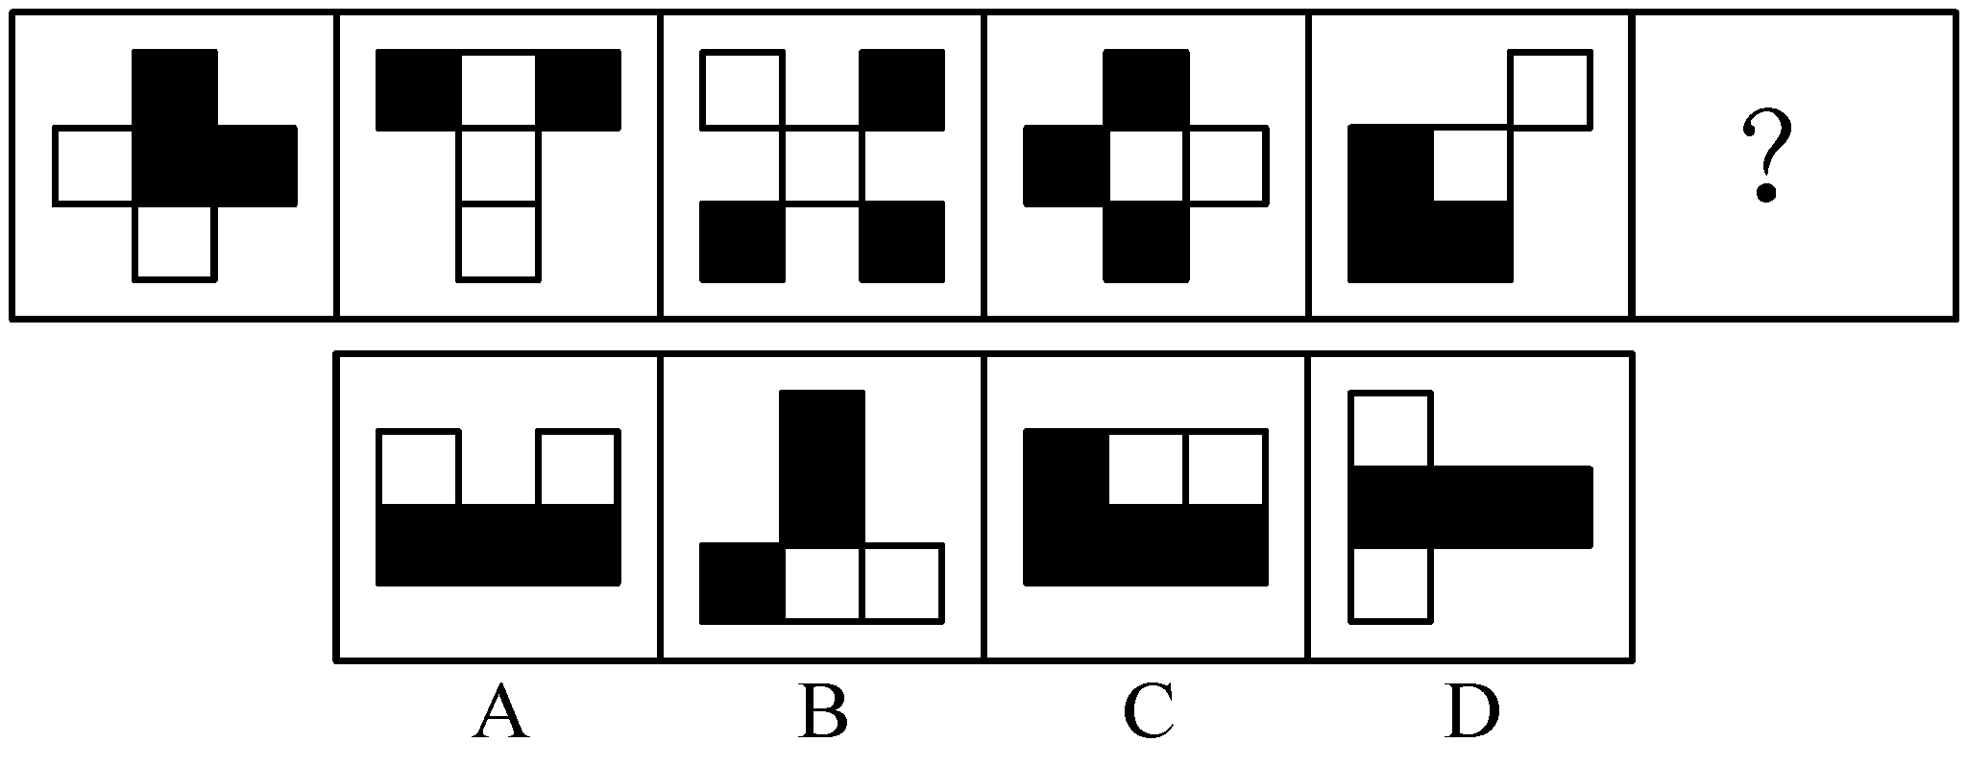
39.从所给的四个选项中，选出最合适的一个填入问号处，使之呈现一定的规律性：
Notes:
本题属于位置类，以对称轴为载体，主要考查旋转。
题干图形均为轴对称图形，对称轴方向每次逆时针旋转45°。
如下图所示：
问号处应选对称轴方向为竖向的图形。
因此本题选A。

Slide 45
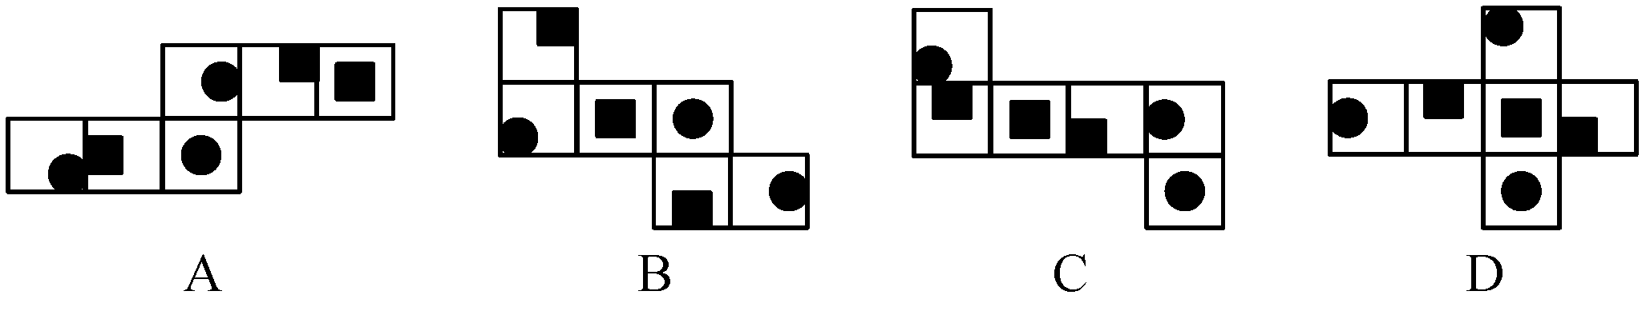
40.下列纸盒的外表面展开图中，哪项折叠成的纸盒和其他三个不一样？
Notes:
将选项展开图标上序号，如下图所示（各选项面都相同，故相同的面用相同字母表示），逐一进行分析。
A项：以面e挨着黑块的点为起点进行顺时针画边（如下图所示），边1对应面f，边2对应面c，边3对应面d；
B项：以面e挨着黑块的点为起点进行顺时针画边（如下图所示），边1对应面f，边2对应面a，边3对应面d；
C项：以面e挨着黑块的点为起点进行顺时针画边（如下图所示），边1对应面f，边2对应面a，边3对应面d；
D项：以面e挨着黑块的点为起点进行顺时针画边（如下图所示），边1对应面f，边2对应面a，边3对应面d。
综上，只有A项与其他三项不同。
本题为选非题，故正确答案为A。

Slide 46
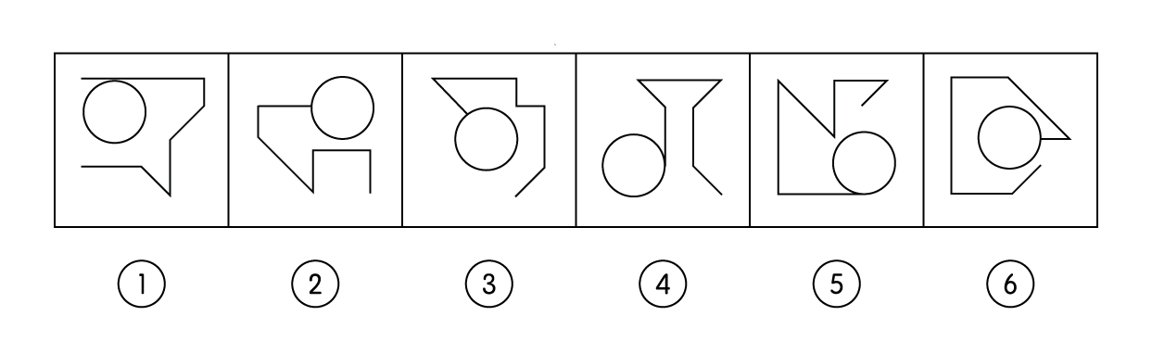
41.把下面的六个图形分为两类，使每一类图形都有各自的共同特征或规律，分类正确的一项是：
A. ①②④，③⑤⑥ B. ①③⑤，②④⑥
C. ①④⑤，②③⑥ D. ①②⑥，③④⑤
Notes:
本题属于位置类，主要考查线形关系。
题干图形均由圆形与直线共同构成。
图①④⑤中圆和直线相切；
图②③⑥中圆和直线相交。
因此本题选C。

Slide 47
42.刑事科学技术是公安、司法机关依照刑事诉讼法的规定，应用现代科学技术的成果，收集、检验和鉴定与犯罪活动有关的物证，为侦查、起诉、审判工作提供线索和证据的专门技术。
根据上述定义，下列没有体现刑事科学技术的是：
A.通过核对公司台账、采购合同等文件资料，确定犯罪嫌疑人行贿的具体数额
B.交通肇事伤亡案件中，根据车辆损毁情况推断车辆的接触点、行驶方向及事故成因
C.应用声谱仪对手机录音与犯罪嫌疑人的语音进行声学特征分析，作出是否为同一人的判断
D.对警犬识别出来的可疑物进行成分鉴定，判断嫌疑人所携带的物品是否为违禁品
Notes:
12.答案：A
解析：本题属于单定义，主要考查“方式”这一个要件。
方式要件：应用现代科学技术的成果，收集、检验和鉴定与犯罪活动有关的物证。
A项：通过核对文件资料确定行贿具体数额，并未利用现代科学技术的成果，仅仅是资料核对，不符合定义；
B项：根据车辆损毁情况推断交通肇事的经过和成因，需要经过科学手段进行检验鉴定，属于痕迹检验学科的内容，符合定义；
C项：利用声谱仪识别犯罪嫌疑人的语音，属于“应用现代科学技术鉴定与犯罪活动有关的物证”，符合定义；
D项：对可疑物进行成分鉴定，属于“应用现代科学技术鉴定与犯罪活动有关的物证”，符合定义。
故正确答案为A。

Slide 48


43.量表法是运用量表形式测定被调查者对问题的态度的方法。根据
不同用途,量表可分为直接量表和间接量表。直接量表中,调查者设计
问题并询问被调查者,被调查者在有关量表上直接表明其态度;间接量表中,被调查者按其态度或意愿,在备选问题或语句中选择出合适的语句代表其态度。
根据上述定义,下列属于间接量表的是:
A. 请给以下四部电影打分，要求其分数总和为100分:
《电影甲》 《电影乙》 《电影丙》 《电影丁》
B. 请您按照个人喜欢的程度对下列品牌的洗衣粉进行编号，最喜欢者为1号，以此类推:
品牌甲□ 品牌乙□ 品牌丙□ 品牌丁□ 品牌戊□ 品牌已□
C. 请阅读下列语句，并在合适的一项上划“√”:
D. 请对电视剧《XX》中王小明的人物形象进行评价:
Notes:
本题属于多定义，主要考查辨析型。
间接量表中,被调查者按其态度或意愿,在备选问题或语句中选择出合适的语句代表其态度。
A项：属于直接在量表上表明态度，属于直接量表中的固定总数量表，不符合定义；
B项：属于直接在量表上表明态度，属于直接量表中的顺位量表，不符合定义;
C项：请阅读下列语句，并在合适的一项上划“√”符合在备选语句中选择出合适的语句代表其态度，属于间接量表，符合定义；
D项：属于直接在量表上表明态度，属于直接量表中的评比量表，不符合定义。
因此本题选C。

Slide 49
44.回指是在语法描写中用来指一个语言单位（回指语）从先前某个已表达的单位或意义（先行语）得出自身释义的过程或结果。回指可分为直接回指和间接回指。直接回指是指回指语与先行语存在明显共指关系，回指语是对先行语的重复。间接回指是指回指语与先行语之间的关系不明显，必须通过特定语境进行判断才能确立。
根据上述定义，下列加下划线部分所反映的先行语和回指语之间的关系属于直接回指的是：
A.要向前来参会的人表示感谢，人家来参会就是对我们的支持
B.门口停着好些三轮车，许多车夫在那里闲站着
C.这房子相当讲究，门是楠木做的
D.他午饭前来到餐馆点了一杯咖啡，服务员是一位意大利人
Notes:
15.答案：A
解析：本题属于多定义，主要考查辨析型。
核心要件：回指语与先行语存在明显共指关系，回指语是对先行语的重复。
A项：“前来参会的人”与“人家”指同一批人，存在共指关系，符合定义；
B项：“三轮车”与“车夫”没有体现共指关系，不符合定义；
C项：“房子”与“门”没有体现共指关系，不符合定义；
D项：“餐馆”与“服务员”没有体现共指关系，不符合定义。
故正确答案为A。

Slide 50
45.在生物学、医学及其子科学的研究中，对从通常的生物学环境中分离出的生物体组织成分进行体外研究的实验称为体外实验；在活体生物机体之中进行研究的实验称为体内实验。
根据上述定义，下列属于体外实验的是：
A.在培养皿中对卵子授精后观察受精卵的发育情况
B.在光学显微镜下观察枯草杆菌是否具有鞭毛
C.研究不同比例氮肥对玉米植株生长的影响
D.在试管中观察药剂与某溶液的化学反应
Notes:
14.答案：A
解析：本题属于多定义，主要考查辨析型。
体外实验的主体：通常的生物学环境中分离出的生物体组织成分；方式：体外研究。
A项：受精卵是分离出的生物体组织，在培养皿中观察是在进行体外研究，符合定义。
B项：观察枯草杆菌是否具有鞭毛是在活体生物机体之中进行研究，方式，不符合定义；
C项：氮肥对玉米植株生长的影响，不是进行体外研究不符合定义；
D项：观察药剂与某溶液的化学反应，不涉及生物体，不符合定义；
故正确答案为A。

Slide 51
46.贸易摩擦∶出口下滑
A.醉酒驾驶∶例行检查
B.行政处罚∶违规生产
C.商业垄断∶市场失灵
D.职务犯罪∶谋取私利
Notes:
21.答案：C
解析：本题属于映射类，主要考查因果关系。
题干中“贸易摩擦”会导致“出口下滑”，二者属于因果对应关系。
A项：“例行检查”可能会发现“醉酒驾驶”情况，二者属于对应关系，但对应方式与题干不一致，排除；
B项：“违规生产”会遭到“行政处罚”，二者属于因果对应关系，但词语顺序与题干不一致，排除；
C项：“商业垄断”会导致“市场失灵”，二者属于因果对应关系，与题干逻辑关系一致，当选；
D项：“职务犯罪”的目的是“谋取私利”，二者属于方式目的对应关系，排除。
故正确答案为C。

Slide 52
47.微型无人机∶旋翼无人机
A.热带植物∶香料植物
B.集体决策∶个人决策
C.形象思维∶抽象思维
D.开环系统∶闭环系统
Notes:
23.答案：A
解析：本题属于集合类，主要考查交叉关系。
有的“微型无人机”是“旋翼无人机”，有的“旋翼无人机”是“微型无人机”，二者属于交叉关系。
A项：有的“热带植物”是“香料植物”，有的“香料植物”是“热带植物”，二者属于交叉关系，与题干逻辑关系一致，当选；热带植物是指生活在热带地区的植物，香料植物是指能分泌和积累具有芳香气味物质的一类植物
B项：“集体决策”与“个人决策”属于矛盾并列关系，排除；
C项：“形象思维”与“抽象思维”属于反对并列关系，根据思维的形态，我们可以把思维分为动作思维、形象思维和抽象思维，排除；形象思维是以直观形象和表象为支柱的思维过程，抽象思维是指用词进行判断、推理并得出结论的过程，
D项：“开环思维”与“闭环思维”属于矛盾并列关系，排除。开环系统是指在一个控制系统中系统的输入信号不受输出信号影响的控制系统，闭环系统是指系统的输入影响输出，同时又受输出的直接或间接影响的系统
故正确答案为A。

Slide 53
48.青铜器物∶商朝礼器∶文化遗产
A.科幻小说∶微型小说∶文学作品
B.中式建筑∶苏州园林∶特色建筑
C.仰韶文化∶半坡遗址∶华夏文明
D.进口食品∶速冻海鲜∶冷冻食品
Notes:
25.答案：A
解析：本题属于集合类，主要考查交叉关系与包容关系。
有的“商朝礼器”是/不是“青铜器物”，有的“青铜器物”是/不是“商朝礼器”，词1与词2属于交叉关系，文化遗产指具有历史、艺术和科学价值的文物。“青铜器物”“商朝礼器”都属于“文化遗产”的一种，词1、词2分别与词3构成种属关系。
A项：“科幻小说”与“微型小说”属于交叉关系，“科幻小说”“微型小说”都属于“文学作品”的一种，词1、词2分别与词3构成种属关系，与题干逻辑关系一致，当选；
B项：“苏州园林”是一种“中式建筑”，词2与词1属于种属关系，“中式建筑”与“特色建筑”属于交叉关系，“苏州园林”与“特色建筑”属于种属关系，排除；
C项：“半坡遗址”属于一种“仰韶文化”，二者属于种属关系，“仰韶文化”是“华夏文明”的组成部分，排除；
D项：“速冻海鲜”与“进口食品”属于交叉关系，“进口食品”与“冷冻食品”属于交叉关系，“速冻海鲜”与“冷冻食品”属于种属关系，排除。
故正确答案为A。
注：青铜器物不仅是红铜与其他化学元素锡、铅等的合金，而且因为刚刚铸造完成的青铜器是金色，出土的青铜因为时间流失产生锈蚀后变为青绿色，所以被称为青铜。因此现在仅仅由红铜与其他化学元素锡、铅等物质制成的器具是不能称之为青铜器的，只能称之为铜器物。故题干青铜器物和文化遗产间是种属关系。
仰韶文化是中国黄河中游地区重要的新石器时代文化，其持续时间大约在公元前5000年至前3000年（即距今约7000年至5000年，持续时长2000年左右），分布在整个黄河中游从甘肃省到河南省之间。因1921年首次在河南省三门峡市渑池县仰韶村发现，故按照考古惯例，将此文化称之为仰韶文化。

Slide 54
49.城市公园∶公共设施∶休闲娱乐
A.国宾礼炮∶电子礼炮∶国事庆祝
B.医用口罩∶卫生用品∶过滤空气
C.升降舞台∶露天剧场∶演出空间
D.云服务器∶虚拟技术∶信息备份
Notes:
28.答案：B
解析：本题属于映射类，主要考查功能对应关系。
公共设施是指由政府或其他社会组织提供的、给社会公众使用或享用的公共建筑或设备，“城市公园”是“公共设施”，二者属于包容关系中的种属关系，“城市公园”具有“休闲娱乐”的功能，二者属于功能对应关系。
A项：“国宾礼炮”与“电子礼炮”属于交叉关系，排除；
B项：“医用口罩”是“卫生用品”，二者属于包容关系中的种属关系，“医用口罩”具有“过滤空气”的功能，二者属于功能对应关系，与题干逻辑关系一致，当选。
C项：“露天剧场”可以放置“升降舞台”，二者属于地点对应关系，排除；
D项：“云服务器”利用了“虚拟技术”，二者属于对应关系，“云服务器”具有“信息备份”的功能，排除；
故正确答案为B。

Slide 55
50.国色天香 对于 （ ） 相当于 （ ） 对于 玉树临风
A. 面如冠玉；螓首蛾眉
B. 倾国倾城；明眸皓齿
C. 一表人才；仪表堂堂
D. 才高八斗；亭亭玉立
Notes:
本题属于语义类，主要考查词语用途。
括号中分别代入选项。
A项：“国色天香”现多比喻出色的佳人，用来形容女子，“面如冠玉”形容男子面貌俊美，“螓首蛾眉”意思是宽宽的额头，弯弯的眉毛，形如女子美丽的容貌，“玉树临风”形容人风度潇洒，姿容秀美，多喻于男子，前后均是前一词形容女子，后一词形容男子，前后逻辑关系一致，当选。
B项：“国色天香”和“倾国倾城”多用于形容女子，“明眸皓齿”多用于形容女子，“玉树临风”多形容男子，前后逻辑关系不一致，排除；
C项：“国色天香”多形容女子，“一表人才”多用于形容男子，“仪表堂堂”和“玉树临风”都多用于形容男子，前后逻辑关系不一致，排除；
D项：“才高八斗”用来形容有才的人，不特定指男子或女子，“亭亭玉立”形容女子身材细长，前后逻辑关系不一致，排除。
因此本题选A。

Slide 56
51.动物实验发现，和处于寒冷环境的同等大小的小鼠相比，温暖环境小鼠的骨密度明显增强，很少出现骨质疏松。与此同时，温暖环境中小鼠的肠道菌群更为活跃，当把这些小鼠的肠道菌群移植到寒冷环境的小鼠肠道后，后者骨密度也增强了。由此可见，只要改善肠道菌群活性就可以增强骨密度。
以下哪项如果为真，最能削弱上述论证？
A. 肠道中不是所有的细菌都会引起成骨细胞的增加，从而增加骨密度
B. 改善肠道菌群活性还须与生活环境和饮食习惯相结合才能增强骨密度
C. 改善肠道菌群活性对于年老小鼠增加骨密度的作用不十分明显
D. 接受菌群移植的小鼠若持续处于寒冷环境，骨密度会很快再次降低至原有水平
Notes:
本题属于论证类，主要考查“论据+观点型”
论点：只要改善肠道菌群活性就可以增强骨密度。
论据：温暖环境小鼠的骨密度明显增强的肠道菌群更为活跃，当把这些小鼠的肠道菌群移植到寒冷环境的小鼠肠道后，后者骨密度也增强了。
A项：无关选项。该项讨论的是肠道细菌对骨密度的影响，与论点“肠道菌群活性”无关，论题不一致，排除；
B项：否定论点。该项说明改善肠道菌群活性还须与生活环境和饮食习惯相结合才能增强骨密度，说明只改善肠道菌群活性是不行的，否定论点，能够削弱，当选；
C项：不明确项。该项只说对于年老小鼠作用不明显，选取了特定群体，其次作用不明显到底有没有作用并不明确，因此该项是不明确项，不能削弱，排除；
D项：补充反向论据。该项针对论据中的实验补充反向论据，说明如果小鼠持续处于寒冷环境，骨密度水平会降低至原有水平，也就是说即使改善肠道菌群也没用，能够削弱，但是削弱论据力度不如B项削弱论点，排除。
因此本题选B。

Slide 57
52.一家全国连锁珠宝店的H分店，去年在当地投放大量电梯促销广
告。广告投放后，客流量激增，净利润和前一年同期相比增长了30%。
可见电梯促销广告对于提高企业利润十分有效。
假设G、M、R、S是与H分店规模、位置等具有可比性的其他4家分店，则下列最能削弱上述论证的是∶
A.G分店，去年没有投放电梯广告，利润比H分店更高
B.S分店，去年投放大量电梯广告，利润同比下降了10%
C.M分店，去年选择投放了报纸广告，销售额同比提升了30%
D.R分店，去年投放大量电梯广告，销售额却比H分店低
论点：电梯促销广告对于提高企业利润十分有效。
论据：H分店，去年在当地投放大量电梯促销广告，净利润和前一年同期相比增长了30%。
Notes:
33.答案：B
解析：本题属于论证类，主要考查“论据+观点型”。
论点：电梯促销广告对于提高企业利润十分有效。
论据：一家全国连锁珠宝店的H分店，去年在当地投放大量电梯促销广告，净利润和前一年同期相比增长了30%。
A项：无关选项。该项比较的是G分店和H分店利润绝对值的大小，而没有比较G分店投放电梯广告前后的利润变化情况，论题不一致，不能削弱，排除。
B项：补充反向论据。该项给出了S分店这一反向案例，去年投放大量电梯广告，利润却同比下降了10%，说明电梯促销广告对提高企业利润无效，能够削弱，当选。
C项：无关选项。该项讨论的是投放报纸广告、销售额的变化，与论点投放电梯广告、利润的变化无关，不能削弱，排除。
D项：无关选项。该项比较的是R分店和H分店销售额绝对值的大小，比较的对象（应该是比较R分店投放电梯广告前后的变化，而非比较两个分店的绝对值）和比较的内容（利润，而非销售额）均不一致，不能削弱，排除。
故正确答案为B。
【注意：本题的论点“电梯广告能提高企业利润”最好的证明方法是企业“和自己比”（比较使用电梯广告前后的利润），而不能通过“和他人比”来证明论点】

Slide 58
根据下面的材料回答53-57题。
某超市从前到后整齐排列着7个货架，放置着文具、零食、调料、日
用品、酒、粮油和饮料7类商品，每类商品占据一排。已知：
（1）酒类排在调料类之前；
（2）文具类和调料类中间隔着3排；
（3）粮油类在零食类之后，中间隔着2排；
（4）日用品类紧挨着文具类前一排或者后一排。
53.下列各项中，哪一类商品不可能排在第一排？
A.文具类
B.酒类
C.粮油类
D.日用品类
（1）酒→调料
（2）文具×××调料或调料×××文具
（3）零食××粮油
（4）文具日用品或日用品文具
Notes:
36.答案：C
解析：本题属于分析推理，主要考查代入排除法。
根据题干条件（3）粮油类在零食类之后，中间隔着2排；
说明“粮油类”最靠前只能排在第四排，因此粮油类不可能排在第一排。
故正确答案为C。

Slide 59
根据下面的材料回答53-57题。
某超市从前到后整齐排列着7个货架，放置着文具、零食、调料、日
用品、酒、粮油和饮料7类商品，每类商品占据一排。已知：
（1）酒类排在调料类之前；
（2）文具类和调料类中间隔着3排；
（3）粮油类在零食类之后，中间隔着2排；
（4）日用品类紧挨着文具类前一排或者后一排。
54.按照从前往后，下列哪项排列是可能的？
A.文具类、零食类、日用品类、酒类、调料类、粮油类、饮料类
B.零食类、文具类、日用品类、粮油类、饮料类、调料类、酒类
C.日用品类、文具类、酒类、零食类、饮料类、调料类、粮油类
D.日用品类、文具类、零食类、酒类、粮油类、调料类、饮料类
（1）酒→调料
（2）文具×××调料或调料×××文具
（3）零食××粮油
（4）文具日用品或日用品文具
Notes:
37.答案：C
解析：本题属于分析推理，主要考查代入排除法。
选项信息充分，优先考虑代入排除法。
根据条件（1）酒类排在调料类之前，可排除B项（酒在最后一排）；
根据条件（3）粮油类在零食类之后，中间隔着2排，可排除A项（粮油和零食中间隔着3排）和D项（粮油和零食中间隔着1排）。
故正确答案为C。

Slide 60
根据下面的材料回答53-57题。
某超市从前到后整齐排列着7个货架，放置着文具、零食、调料、日
用品、酒、粮油和饮料7类商品，每类商品占据一排。已知：
（1）酒类排在调料类之前；
（2）文具类和调料类中间隔着3排；
（3）粮油类在零食类之后，中间隔着2排；
（4）日用品类紧挨着文具类前一排或者后一排。
55.零食类和文具类中间最多可能隔几排？
A.2排
B.3排
C.4排
D.5排
（1）酒→调料
（2）文具×××调料或调料×××文具
（3）零食××粮油
（4）文具日用品或日用品文具
Notes:
38.答案：D
解析：本题属于分析推理，主要考查代入法。
题目问“最多可能隔几排”，说明本题大概率不是唯一解，可能考虑从“间隔最多”的D选项开始代入。
假设零食类和文具类中间间隔5排，可进行如下推理：
1.总共7排，中间间隔5排，说明“零食”和“文具”一个在第一排，一个在第七排。
2.根据条件（3）粮油类在零食类之后，中间隔着2排；说明零食不能在第七排，那么可以确定：零食第一排，粮油第四排，文具第七排；
3.根据条件（2）文具类和调料类中间隔着3排，而文具在第七排，说明调料类在第三排；
4.结合条件（1）酒类排在调料类之前，调料在第三排，零食第一排，因此酒类只能在第二排；
5.结合条件（4）日用品类紧挨着文具类前一排或者后一排，由于文具在第七排，那么日用品在第六排；
6.最后在条件中没有涉及的饮料类排在第五排，与题干条件均不冲突，说明该条件可以满足。
最终排序：一零食，二酒类，三调料，四粮油，五饮料，六日用品，七文具。
故正确答案为D。
【技巧：本题问“最多隔几排”，则可以从“间隔最多”的选项开始代入，如果出现矛盾，再依次由多到少进行验证；如果问“最少隔几排”，可以从“间隔最少”的选项开始代入】

Slide 61
根据下面的材料回答53-57题。
某超市从前到后整齐排列着7个货架，放置着文具、零食、调料、日
用品、酒、粮油和饮料7类商品，每类商品占据一排。已知：
（1）酒类排在调料类之前；
（2）文具类和调料类中间隔着3排；
（3）粮油类在零食类之后，中间隔着2排；
（4）日用品类紧挨着文具类前一排或者后一排。
56.如果零食类排在第1排，那么下列哪项中的两类商品不可能是相邻的两排？
A.日用品类和酒类
B.零食类和日用品类
C.文具类和粮油类
D.零食类和文具类
（1）酒→调料
（2）文具×××调料或调料×××文具
（3）零食××粮油
（4）文具日用品或日用品文具
1 | 2 | 3 | 4 | 5 | 6 | 7
1 | 2 | 3 | 4 | 5 | 6 | 7
Notes:
39.答案：A
解析：本题属于分析推理，主要考查确定信息法。
根据本题新增确定条件“零食类排在第一排”；
结合条件（3）粮油类在零食类之后，中间隔着2排，可知那么粮油类在第四排。
然后利用代入法解题：
代入A项：日用品类和酒类相邻；
根据条件（4）日用品类紧挨着文具类前一排或者后一排，那么可知“日用品类、酒类、文具类”紧挨在一起，那么只能占据5、6、7排的位置，但是剩下的2、3排是饮料或调料类，但是这与条件（1）酒类排在调料类之前冲突，因此该项不成立，即日用品类和酒类不能相邻。
故正确答案为A。

Slide 62
根据下面的材料回答53-57题。
某超市从前到后整齐排列着7个货架，放置着文具、零食、调料、日
用品、酒、粮油和饮料7类商品，每类商品占据一排。已知：
（1）酒类排在调料类之前；
（2）文具类和调料类中间隔着3排；
（3）粮油类在零食类之后，中间隔着2排；
（4）日用品类紧挨着文具类前一排或者后一排。
57.如果饮料类排在第1排，则以下哪项是可能的？
A.粮油类排在调料类前一排
B.零食类排在文具类前一排
C.日用品类排在文具类前一排
D.酒类排在文具类前一排
（1）酒→调料
（2）文具×××调料或调料×××文具
（3）零食××粮油
（4）文具日用品或日用品文具
1 | 2 | 3 | 4 | 5 | 6 | 7
Notes:
40.答案：B
解析：本题属于分析推理，主要考查代入法。
“饮料类排在第1排”这一确定信息，没法与已知条件进行联立推理。
利用代入法解题。
代入A项：粮油类排在调料类前一排。
结合条件（3）粮油类在零食类之后，中间隔着2排，可得排序：零食+X+X+粮油+调料；结合条件（2）文具类和调料类中间隔着3排，而文具在不能在调料类前面的位置已经被零食占据，那么文具类只能在调料之后，这样总共的排数肯定超过7排，出现矛盾，因此该项不可能，排除；
代入B项：零食类排在文具类前一排。
结合条件（4）日用品类紧挨着文具类前一排或者后一排，可得排序：零食类+文具类+日用品类；
结合条件（3）粮油类在零食类之后，中间隔着2排，可知排序：零食类+文具类+日用品类+粮油类；
结合条件（1）酒类排在调料类之前、（2）文具类和调料类中间隔着3排，可得排序：零食类+文具类+日用品类+粮油类+酒类+调料；
综上存在排序：饮料+零食类+文具类+日用品类+粮油类+酒类+调料，故该项可能，当选。
代入C项：日用品类排在文具类前一排。
结合条件（2）文具类和调料类中间隔着3排，可得排序：日用品+文具+X+X+X+调料类；
结合本题条件，可知排序：饮料+日用品+文具+X+X+X+调料类；
结合条件（1）酒类排在调料类之前，此时无法满足条件（3）“粮油类在零食类之后，中间隔着2排”，出现矛盾，因此该项不可能，排除；
代入D项：酒类排在文具类前一排。
结合条件（4）日用品类紧挨着文具类前一排或者后一排，可得排序：酒类+文具类+日用品类；
结合条件（2）文具类和调料类中间隔着3排，可得排序：酒类+文具类+日用品类+X+X+调料类；
结合本题条件，可得排序：饮料+酒类+文具类+日用品类+X+X+调料类，此时，无法满足条件（3）粮油类在零食类之后，中间隔着2排，出现矛盾，因此该项不可能，排除。
故正确答案为B。

Slide 63
感谢收看！

Slide 64
2022年国家公务员考试
行政执法类差异题
主讲老师：桑桑老师

Slide 65
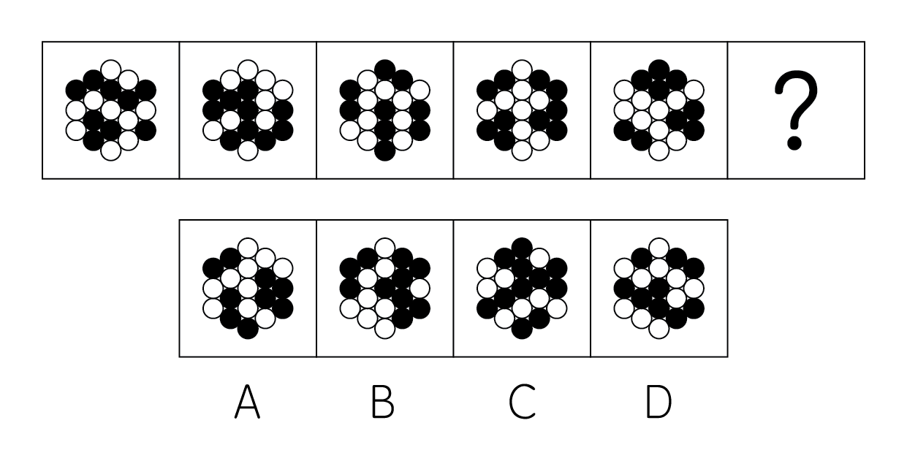
86.从所给的四个选项中，选出最合适的一个填入问号处，使之呈现一定的规律性：
Notes:
本题属于数量类，主要考查数素。
题干图形中黑球个数分别为9、10、9、10、9，呈周期数列，应选黑球个数为10的图形。
四个选项的黑球个数分别为9个、10个、11个、9个。
因此本题选B。

Slide 66
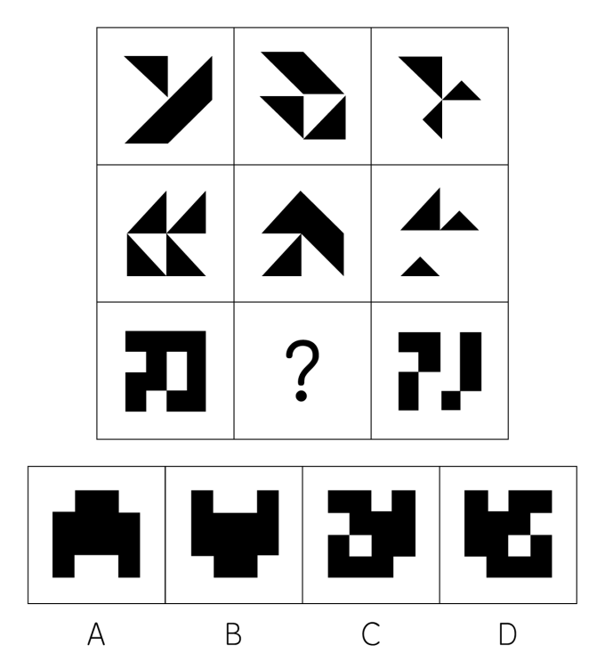
87.从所给的四个选项中，选出最合适的一个填入问号处，使之呈现一定的规律性：
Notes:
4.答案：C
解析：本题属于样式类，主要考查样式运算。
横行看，图1和图2去异求同得到图3。
即：除了黑+黑，其余均为白。
黑+黑=黑；黑+白=白；白+黑=白；白+白=白。
故正确答案为C。

Slide 67
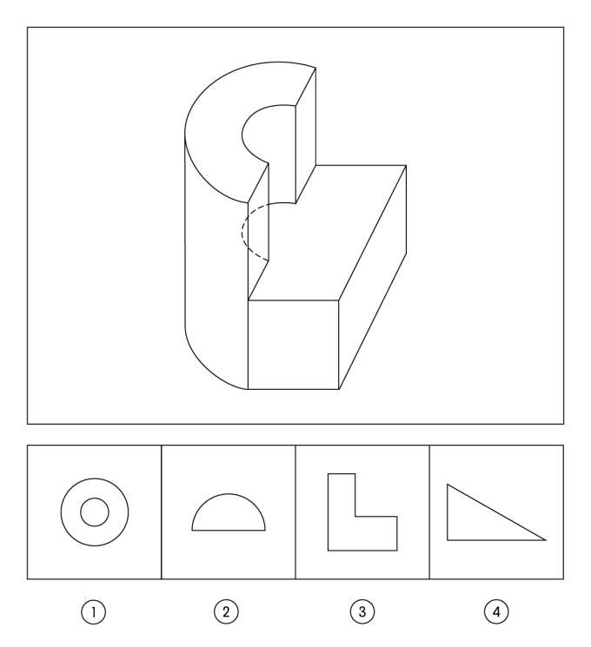
88.左图是给定的立体图形，将其从任一面剖开，以下哪项可能是该立体图形的截面？
Notes:
6.答案：C
解析：本题属于重构类，主要考查剖视图。
A项：立体图形中只有半个圆柱，所以不能截出整个圆柱，排除；
B项：可以切出椭圆的一部分或半圆环，不能是半圆，排除；
C项：垂直底面竖直截一刀，可以截出，当选；
D项：六面体无法截出直角三角形，排除。
故正确答案为C。

Slide 68
89.同种数罪是指行为人实施数个行为，符合数个性质相同的基本犯罪构成，触犯数个罪名相同的数罪。
根据上述定义，下列情形属于同种数罪的是：
A.甲为了自杀，在水中投入剧毒农药，其幼女误饮后身亡，甲见状也饮水身亡
B.乙为阻止警察抓捕其子，采用暴力手段妨害警察的执法行为，挥刀将警察砍成重伤
C.丙因缺钱，先是对某单位实施了盗窃，而后又使用暴力手段抢劫了素不相识的赵某
D.丁故意杀死了与其分手的女友张某，而后又杀死了在生意上与其竞争的李某
Notes:
11.答案：D
解析：本题属于单定义，主要考查“方式”和“结果”两个要件。
方式：实施数个行为，符合数个性质相同的基本犯罪构成；结果：触犯数个罪名相同的数罪。
A项：只有一个行为“在水中投入剧毒农药”，排除；
B项：“暴力手段妨害警察执法”与“挥刀砍成重伤”，性质不相同，属于不同罪名，排除；
C项：“盗窃”和“使用暴力手段抢劫”，性质不相同，属于不同罪名，排除；
D项：“故意杀死女友”与“杀死生意上的竞争者”均为故意杀人罪，符合数个性质相同的基本犯罪构成，触犯数个罪名相同的数罪，符合定义。
故正确答案为D。

Slide 69
90.除草剂必须具有良好的选择性，即在一定的用量与使用期内，能
够防除杂草而又不伤害作物。其中，形态选择性是利用作物与杂草的
形态结构差异而获得的选择性。生化选择性是利用作物和杂草在代谢
过程中活化机制和解毒反应差异而产生的选择性。
根据上述定义，下列属于生化选择性的是：
A.将玉米种子事先用吸附性强的活性炭处理，通过这种保护物质避免或降低除草剂对种子的伤害
B.除草剂草甘膦用于作物播种、移栽或插秧之前，杀死已萌发的杂草，而这种除草剂在土壤中会很快失活或钝化，因此使用过后可安全地播种作物
C.小麦叶片窄、直立，表面有较厚的蜡质层和角质层，可使药液不易沾着，而杂草则因叶片宽、平、角质层薄，易接触除草剂而被杀伤
D.除草剂敌稗可被水稻含有的酰胺水解酶分解，而杂草不具备足量的酰胺水解酶，无法分解敌稗，易被杀死
Notes:
18.答案：D
解析：本题属于多定义，主要考查辨析型。
生化性选择：利用作物和杂草在代谢过程中活化机制和解毒反应差异而产生的选择性。
A项：用活性炭处理玉米种子，利用的是吸附性，不属于“利用作物和杂草在代谢过程中活化机制和解毒反应差异而产生的选择性”，不符合定义；
B项：草甘膦杀死杂草以后在土壤中失活或钝化以避免影响播种作物，是除草剂本身的性质变化，不属于“利用作物和杂草在代谢过程中活化机制和解毒反应差异而产生的选择性”，不符合定义；
C项：小麦叶片和杂草的形状不同从而使药液接触情况有差异，属于形态选择性，不符合定义；
D项：水稻可分解除草剂敌稗而杂草不能，属于“利用作物和杂草在代谢过程中活化机制和解毒反应差异而产生的选择性”，符合定义。
故正确答案为D。

Slide 70
91.老年系数是指65岁及以上的人口数在总人口中所占的百分比；
少年儿童系数是指14岁及以下人口数在总人口中的百分比；
抚养比是指人口中非劳动年龄人数与劳动年龄人数之比（百分比），一般以15～64岁为劳动年龄，14岁及以下和65岁及以上称为非劳动年龄或被抚养年龄；
老少比是65岁及以上的人口与14岁及以下人口数量之比（百分比）。
根据上述定义，下列说法正确的是：
A.一般情况下，抚养比大于老年系数与少年儿童系数之和
B.当社会总人口不变，劳动年龄人数增加时，少年儿童系数就会减少
C.老年系数和少年儿童系效数的乘积等于老少比
D.老少比通常表示的是每100名老年人对应多少少年儿童
Notes:
20.答案：A
解析：本题属于多定义，主要考查匹配型。
（1）老年系数：65岁及以上的人口数在总人口中所占的百分比；
（2）少年儿童系数：14岁及以下人口数在总人口中的百分比；
（3）抚养比：人口中非劳动年龄人数与劳动年龄人数之比（百分比）；
（4）老少比：65岁及以上的人口与14岁及以下人口数量之比（百分比）。
A项：抚养比=非劳动年龄人数/劳动年龄人数（百分比），老年系数+少年儿童系数=非劳动年龄人数/总人口（百分比），二者分子均为非劳动年龄人数，分母中劳动年龄人数一定小于总人口，分母越小数值越大，因此抚养比大于老年系数与少年儿童系数之和，说法正确；
B项：当社会总人口不变，劳动年龄人数增加时，非劳动年龄人数就会减少，但少年儿童系数是否减少不确定，说法错误；
C项：根据关键信息，老年系数=65岁及以上的人口数/总人口，少年儿童系数=14岁及以下人口数/总人口，二者乘积不等于65岁及以上的人口/14岁及以下人口数量，说法错误；
D项：老少比=65岁及以上的人口/14岁及以下人口数量（百分比），表示的是每100名少年儿童对应多少老年人，说法错误；
故正确答案为A。

Slide 71
92.研究员让流行音乐爱好者听一组流行歌曲，同时用功能磁共振成像
监测他们的大脑活动。在进行扫描前，研究员通过经颅磁刺激间接刺
激或抑制大脑的奖赏回路。结果发现，在听音乐之前刺激奖赏回路会增加被试听音乐时的愉悦感，而抑制它则会降低愉悦感。因此，研究员认为，大脑的奖赏回路会影响人们对音乐的喜欢程度。
以下哪项如果为真，最能支持上述结论？
A.缺乏音乐快感的人听音乐时，其大脑奖赏回路的活动很微弱
B.人们在享受美食时，也会出现大脑奖赏回路活动性升高
C.不喜欢流行音乐的人在听流行歌曲时，也会出现大脑奖赏回路的活动
D.音乐家喜欢的音乐，对“乐盲”而言可能是噪音，因为两者的大脑活动机制不同
论点：大脑的奖赏回路会影响人们对音乐的喜欢程度。
论据：在听音乐之前刺激奖赏回路会增加被试听音乐时的愉悦感，抑制则会降低愉悦感。
Notes:
32.答案：A
解析：本题属于论证类，主要考查论据+观点型。
论点：大脑的奖赏回路会影响人们对音乐的喜欢程度。
论据：在听音乐之前刺激奖赏回路会增加被试听音乐时的愉悦感，而抑制它则会降低愉悦感。
A项：补充论据加强。该项指出缺乏音乐快感的人听音乐时，其大脑奖赏回路的活动很微弱，说明大脑的奖赏回路确实与人们对音乐的喜欢程度相关，能够加强，当选；
B项：无关选项。该项说人们在享受美食时大脑奖赏回路活动的情况，与欣赏音乐无关，论题不一致，不能加强，排除；
C项：不明确项。该项只是指出“不喜欢流行音乐的人”听歌曲时也会出现大脑奖赏回路的活动，但并未提及这些人对音乐的喜欢程度是否发生变化，不能加强，排除；
D项：无关选项。该项说音乐家喜欢的音乐，对“乐盲”而言可能是噪音，与大脑的奖赏回路是否影响人们对音乐的喜爱程度无关，论题不一致，不能加强，排除。
故正确答案为A。

Slide 72
感谢收看！

